Slide 1

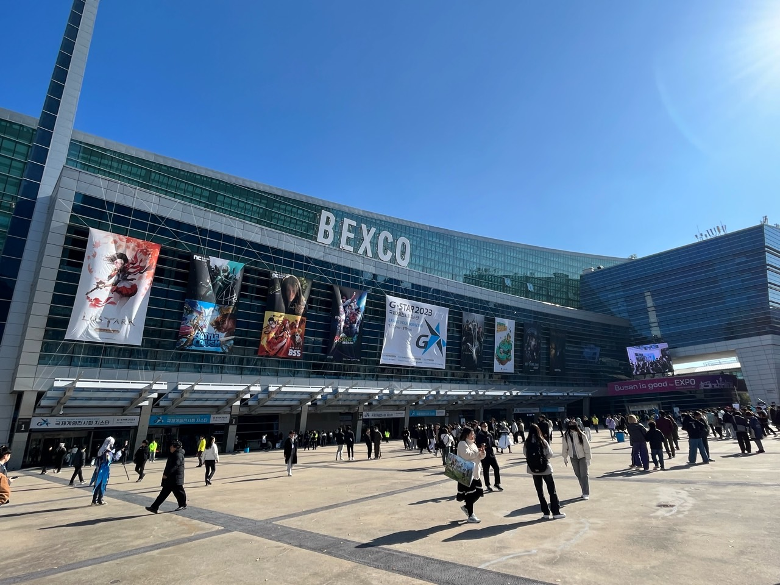
Business Focus
G-STAR 2023으로 본 게임 산업의 미래
November 2023
— 삼정KPMG 경제연구원

Slide 2
Contacts
삼정KPMG 경제연구원
이효정 | 최창환 | 류승희
상무 | 책임연구원 | 선임연구원
T 02-2112-6744 | T 02-2112-7438 | T 02-2112-7469
E hyojunglee@kr.kpmg.com | E changhwanchoi@kr.kpmg.com | E seungheeryu@kr.kpmg.com
본 보고서는 삼정KPMG 경제연구원과 KPMG member firm 전문가들이 수집한 자료를 바탕으로 일반적인 정보를 제공할 목적으로 작성되었으며, 보고서에 포함된 자료의 완전성, 정확성 및 신뢰성을 확인하기 위한 절차를 밟은 것은 아닙니다. 본 보고서는 특정 기업이나 개인의 개별 사안에 대한 조언을 제공할 목적으로 작성된 것이 아니므로, 구체적인 의사결정이 필요한 경우에는 당 법인의 전문가와 상의하여 주시기 바랍니다. 삼정KPMG의 사전 동의 없이 본 보고서의 전체 또는 일부를 무단 배포, 인용, 발간, 복제할 수 없습니다.

Slide 3
Contents
I. | G-STAR 2023 개요 | 2
II. | G-STAR 2023 주요 트렌드 | 8
III. | G-STAR 2023 참가 기업 | 16
IV. | 결론 및 시사점 | 44
V. | Appendix | 46

Slide 4
I. G-STAR 2023 개요
역대 최대 규모로 전시 구성한 G-STAR 2023
국제게임전시회 G-STAR(지스타, Game Show & Trade, All Round)는 전 세계 게임 트렌드를 한 눈에 볼 수 있는 국내 최대 게임 전시회로 2023년 11월 16일(목)부터 19일(일)까지 4일간 부산 벡스코(BEXCO)에서 개최
국제게임전시회(G-STAR) 2023 행사 개요
42개국 1,037개 기업이 참가하여 역대 최대 규모인 3,328개 부스로 구성
기간 | [BTC] 2023.11.16(목) ~ 11.19(일), 4일간 [BTB] 2023.11.16(목) ~ 11.18(토), 3일간
장소 | [오프라인] BEXCO 전시장 [온라인] 지스타TV 채널
주최 | 한국게임산업협회
주관 | 지스타조직위원회, 부산정보산업진흥원
후원 | 문화체육관광부
슬로건 | Expand Your Horizons (당신의 시야를 넓혀라)
프로그램 | [BTC] 오프라인: 게임전시 관람, 신작게임 체험, 이벤트 참여 온라인: 지스타TV 채널 운영 [BTB] 온라인: 지스타 라이브 비즈 매칭 오프라인: 기업 비즈니스 상담관, 해외국가관, 네트워크 라운지, 비즈매칭 시스템 [부대행사] G-CON, 게임대상, 서브컬처 게임 페스티벌 등
총 3,328부스(BTC관 2,432부스, BTB관 896부스)로 2022년(총 2,947부스, BTC관 2,100부스, BTB관 847부스) 대비 300부스 이상 확대
인디 게임 기업의 BTB 미팅 등을 지원하는 ‘인디쇼케이스’를 포함하여 ‘서브컬처 게임 페스티벌’, ‘FC 프로 페스티벌’ 등 다양한 이벤트 구성
국제 게임 컨퍼런스 G-CON x IGC에 역대 최다 연사로 구성
부대행사인 국제 게임 컨퍼런스 G-CON 2023은 콘솔, AI, 리메이크, 인디, 블록체인 등에 대한 총 3개의 트랙, 41개 세션으로 구성
일본 유명 게임 디렉터 미카미 신지 등 게임 업계 유명 연사 다수 참여
Source: G-STAR, 삼정KPMG 경제연구원

Slide 5
I. G-STAR 2023 개요
역대 최다 참가 업체 기록 및 관람객 20만명 육박
G-STAR 2023은 역대 최다인 1,037개 기업이 참가했으며 19만 7천여명의 관람객이 참여함. 전년 대비 관람객 수는 7.1% 증가한 수치임. 온라인으로 송출된 ‘지스타TV’는 총 94만 4천여명이 시청함
BTC관 주요 참가 업체
G-STAR 관람객 수 변화 추이
엔씨소프트 | 위메이드 | 넷마블
크래프톤 | 스마일게이트 RPG | 에픽게임즈 코리아
인벤 | 일렉트로닉 아츠 | 레드브릭
엔트리플 | 구글 플레이 | 몬스타기어
한미마이크로닉스 | GDEVIL KOREA | 뉴노멀소프트
그라비티 | 웹젠 | 쿠로게임즈
파우게임즈 | 빅게임스튜디오 | AMD
(명)
BTB관 주요 참가 업체
위메이드 | 스마일게이트 | 카카오게임즈
펄어비스 | 그라비티 | 프라우드넷
엑솔라 | NHN | 네이버클라우드
미스트플레이 | 네오리진 | 플레이위드
해치랩스 | 드래곤플라이 | 밥게이트
Coda Payments | 큐로드 | 수퍼톤
Source: G-STAR, 삼정KPMG 경제연구원
Note: 2020년은 코로나19로 오프라인은 개최하지 않고 온라인으로만 개최, 2021년은
코로나19에 따른 거리두기로 하루 관람인원을 6,000명으로 제한
Source: G-STAR, 삼정KPMG 경제연구원

Slide 6
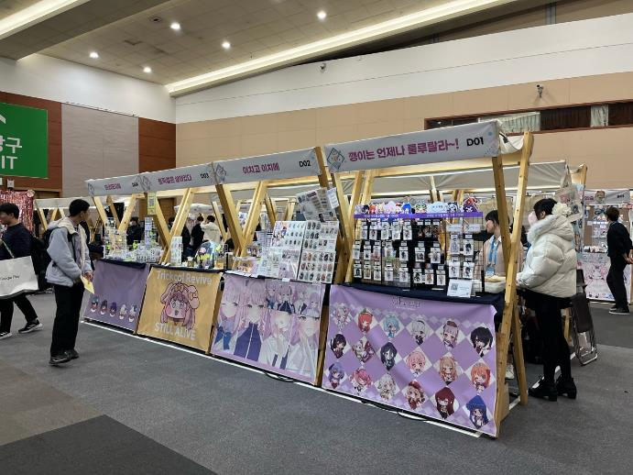
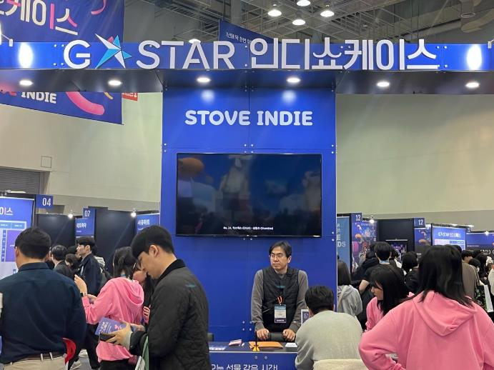
I. G-STAR 2023 개요
서브컬처 게임 페스티벌 등 다양한 부대행사 운영
서브컬처 게임, 인디 게임 등 다양한 영역의 게임의 홍보 및 체험을 유도하기 위한 ‘서브컬처 게임 페스티벌’, ‘인디쇼케이스’를 운영함. 일반 참관객의 체험과 함께 BTB 미팅을 지원하며 게임 산업의 확장에 나섬
서브컬처 게임 페스티벌: 서브컬처 코스플레이 및 굿즈 판매
인디쇼케이스: 인디 게임 업계 BTB 상담 지원
Photograph Source: 삼정KPMG 경제연구원
Photograph Source: 삼정KPMG 경제연구원

Slide 7
I. G-STAR 2023 개요
[참고] 글로벌 주요 게임 박람회
2023년 8월 독일에서 개최된 Gamescom과 9월 일본의 Tokyo Game Show에 글로벌 게임 및 관련 업체들이 참가. 중국의 2023 China Joy 게임쇼에서는 게임과 더불어 AI, 5G, 웹 3.0 등 다양한 신기술에 대한 전시로 범위가 확장되었으며, 미국 E3 게임쇼는 주요 개발사 및 퍼블리셔의 자체 행사 진행으로 인해 2023년 행사를 취소
글로벌 주요 게임 박람회 2023년 현황
게임쇼 | 개최지 | 개최 시기 | 현황
E3 | 미국 로스앤젤레스 | 매년 6월 | 주요 개발사 및 퍼블리셔의 자체 행사 진행 트렌드에 따른 참가사 부족 등의 이유로 2023년 행사 취소
Gamescom | 독일 쾰른 | 매년 8월 | 2023년 8월 23일~27일간 개최된 Gamescom은 63개국의 1,227개 게임사가 참가하였으며, 33개 공동관, 26개 국가관으로 구성, 100개국에서 약 32만 명이 방문 Xbox, 닌텐도, 유비소프트, 세가, 반다이 남코 엔터테인먼트, 호요버스, 텐센트의 글로벌 퍼블리셔 레벨 인피니트 등에서 신작을 출품하고, 넷플릭스와 디즈니 플러스 등 콘텐츠 기업 또한 참가 그라비티, 하이브IM 등 국내 게임 기업뿐만 아니라 삼성디스플레이도 참석하여 ‘BMW MINI’와 하이브IM 등과 콜라보레이션 한 전시 선보임
Tokyo Game Show | 일본 도쿄 | 매년 9월 | 2023년 9월 21일~24일 진행된 Tokyo Game Show에는 ‘Games in motion, the world in revolution(게임이 움직이고, 세상이 변혁한다)’라는 슬로건하에 770여 개 기업이 참가하고, 2,684 부스 규모로 구성 세가, 반다이 남코, 코나미, 캡콤 등의 신작 또는 시연 버전을 공개하였으며, 삼성전자, 넥슨, 그라비티 등 국내 기업이 참석
China Joy | 중국 상하이 | 매년 7월 | 중국 상하이에서 개최되는 중국 최대 게임쇼로 중국 게임사의 역량이 커지고 글로벌 진출이 이어지며 규모가 함께 커짐 2023년 7월 28일~7월 31일 개최된 차이나조이는 게임뿐만 아니라 AI, 5G, 웹 3.0, 메타버스, 디지털 휴먼 등 다양한 신기술에 대한 전시 및 비즈니스 교류까지 카테고리를 확장
Source: 언론보도 종합, 한국콘텐츠진흥원, 삼정KPMG 경제연구원

Slide 8
I. G-STAR 2023 개요
2023 대한민국 게임대상 》 ‘P의 거짓’ 대상 등극
네오위즈의 ‘P의 거짓’이 2023 대한민국 게임대상에서 대상을 포함하여 6관왕에 등극함. 게임대상에서 6관왕 수상은 역대 3번째이며, 네오위즈의 첫 대상 수상임. 대상작인 ‘P의 거짓’을 포함하여 다수의 수상작이 PC/콘솔로 크로스 플랫폼화 하려는 노력이 이어짐
2023 대한민국 게임대상 수상작
수상 부문 | 플랫폼 | 게임명 | 개발사 | 특징
대상 기술창작상(기획/시나리오 부문) 기술창작상(사운드 부문) 기술창작상(그래픽 부문) 인기게임상 우수 개발자상 | PC/콘솔 | P의 거짓 | 네오위즈 | 비주류로 평가되어 오던 소울라이크 장르의 작품 2022년 유럽 게임스컴 어워드에서 3관왕을 차지함 콘솔에 대한 인기가 높은 북미 유럽 지역에서도 많은 관심을 받음
최우수상 | PC/콘솔 | 데이브 더 다이버 | 넥슨코리아(민트로켓) | 해양 어드벤처 및 경영 시뮬레이션 장르의 혼합 콘텐츠로 구성 출시 후 약 2달 만에 글로벌 판매량 2백만 장 기록
우수상 | 모바일/PC | 나이트크로우 | 매드엔진 | MMORPG(다중접속역할수행게임) 장르의 게임
 | 모바일 | 승리의 여신: 니케 | 시프트업 | 서브컬처 장르의 캐릭터를 기반으로 한 슈팅 게임 기술창작상(캐릭터 부문)도 수상
 | PC/콘솔 | 크로스파이어: 시에라 스쿼드 | 스마일게이트 엔터테인먼트 | FPS(1인칭 슈팅 게임) ‘크로스파이어’ 시리즈의 VR(가상현실) 버전
Source: 언론보도 종합, 삼정KPMG 경제연구원

Slide 9
Contents
I. | G-STAR 2023 개요 | 2
II. | G-STAR 2023 주요 트렌드 | 8
III. | G-STAR 2023 참가 기업 | 16
IV. | 결론 및 시사점 | 44
V. | Appendix | 46

Slide 10
II. G-STAR 2023 주요 트렌드
G-STAR 2023의 5대 트렌드
대형게임사 N(엔씨소프트)+S(스마일게이트)의 귀환
8년 만에 참가한 엔씨소프트, 9년 만에 등장한 스마일게이트가 많은 주목을 받음
G-STAR 2022에 참가했던 넥슨은 올해에는 자체 부스 없이 일렉트로닉 아츠와 함께 ‘FC 온라인’ 홍보 진행
1
2
국내외 유수 기업이 참여하여 게임 산업 내 AI 활용 사례 및 AI 기술을 통한 게임 생태계 혁신 가능성 등을 제시
게임 생태계를 파고드는 AI(인공지능)
3
서브컬처 게임의 주류화
서브컬처 장르 게임의 높아진 인기를 반영하여 ‘서브컬처 게임 페스티벌’이 신설되어 팬들과의 접점을 확대했으며, 국내외 여러 게임사 또한 서브컬처 장르 게임 다수를 선보임
4
IP(지식재산권) 기반 비즈니스 모델 확대
강력한 IP를 기반으로 비즈니스 모델을 확장하고 다변화하려는 움직임이 나타남
게임 산업에서 태동한 게임 오리지널 IP 외에도 애니메이션 등 타 콘텐츠 섹터의 저명 IP를 게임으로 이식 및 접목
5
플랫폼 다변화와 크로스 플레이의 전진
2023 대한민국 게임대상에서 우수상 이상 수상작 중 모바일 게임 비중이 2015년 이후 최저를 기록
크로스 플레이를 지원하는 게임 및 플랫폼이 확대되고 있음
Source: 삼정KPMG 경제연구원

Slide 11
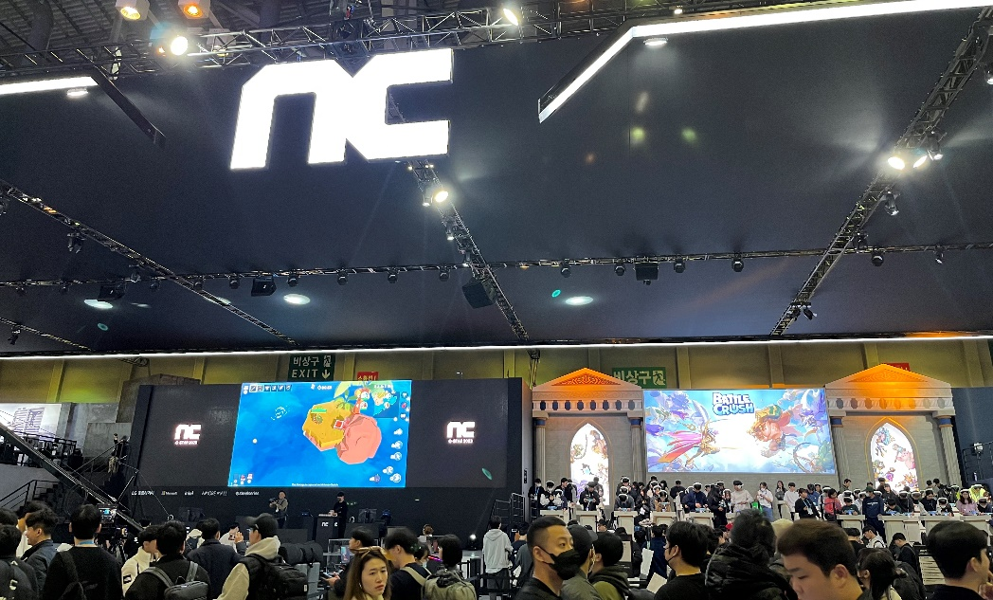
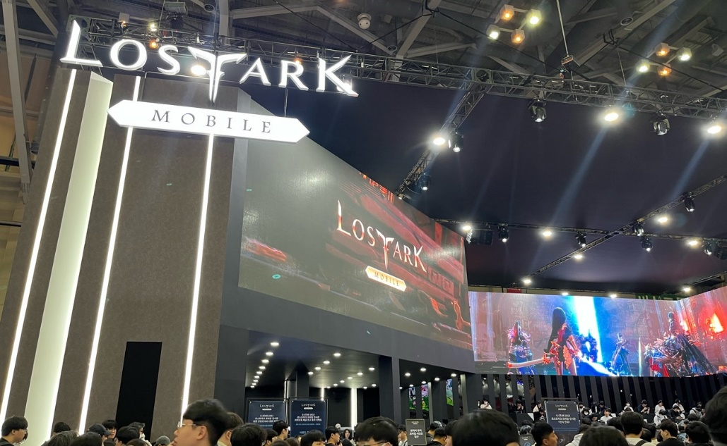
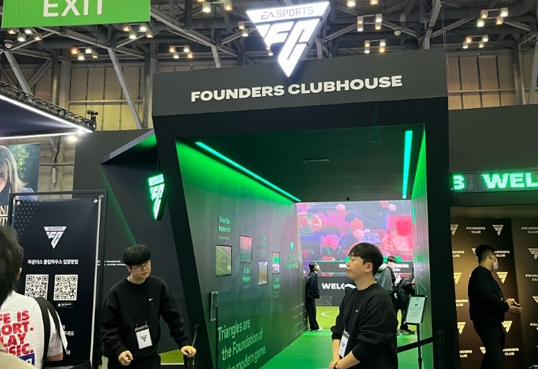
II. G-STAR 2023 주요 트렌드
1
대형게임사 N(엔씨소프트)+S(스마일게이트)의 귀환
엔씨소프트와 스마일게이트는 각각 8년, 9년 만에 G-STAR에 참가하여 주목을 받음. 빅5 게임사(2022년 매출 기준) 중 G-STAR 2022에 참가였으나 2023에 참가하지 않은 넥슨은 일렉트로닉 아츠 코리아와 협력하여 ‘FC 온라인’ 게임의 홍보 진행
G-STAR에 다시 등장한 엔씨소프트와 스마일게이트
8년 만에 등장한 엔씨소프트
9년 만에 참가한 스마일게이트
넥슨: EA와 함께 ‘FC 온라인’ 홍보
<엔씨소프트 시연 부스>
<스마일게이트 시연 부스>
<일렉트로닉 아츠 부스>
엔씨소프트는 8년 만에 G-STAR 참가를 하면서 많은 화제를 모음
올해 12월 출시 예정인 PC 및 콘솔 기반 MMORPG 게임 ‘쓰론 앤 리버티(TL)’와 함께 슈팅게임 ‘LLL’, ‘퍼즈업 아미토이’ 등 7종의 게임 홍보 진행
스마일게이트도 9년 만에 G-STAR에 참가해 신작 게임 홍보를 진행함
개발 진행 중인 ‘로스트아크 모바일’의 시연을 포함하여 ‘블루 프로토콜’ 등 신작 게임을 소개함
스마일게이트는 ‘인디쇼케이스’의 후원 기업으로 참여하여 인디 게임 생태계 활성화 지원
넥슨코리아는 코로나19로 축소 운영했던 G-STAR 2021에 불참한 뒤, 작년 G-STAR에는 참석 후 올해에는 2년 만에 G-STAR 불참
자체 부스를 운영하는 대신 일렉트로닉 아츠와 함께 ‘FC 온라인’의 홍보 및 ‘FC 프로 페스티벌’ 진행
Source: 언론보도 종합, 삼정KPMG 경제연구원 / Photograph Source: 삼정KPMG 경제연구원

Slide 12
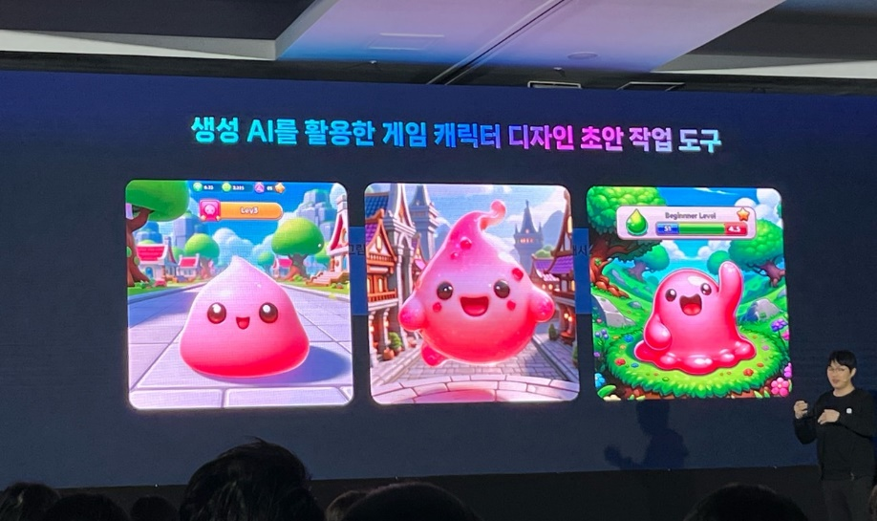
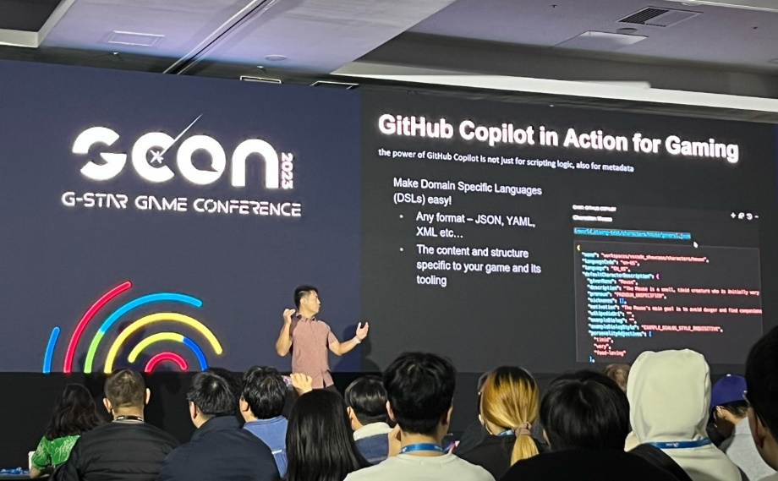
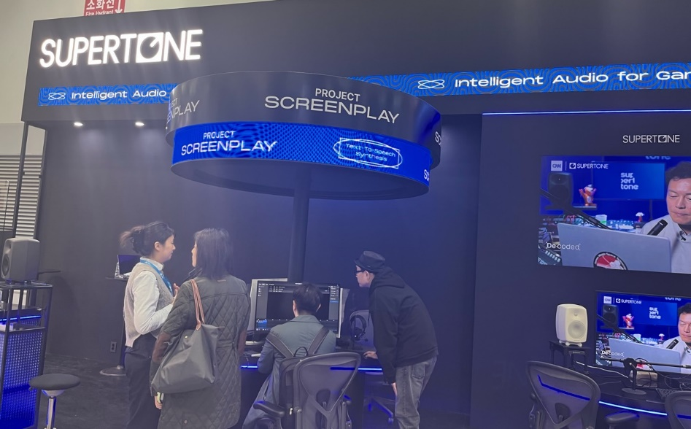
II. G-STAR 2023 주요 트렌드
2
게임 생태계를 파고드는 AI(인공지능)
네이버 클라우드, 마이크로소프트, 하이브에서 인수한 음성 AI 기업 수퍼톤 등은 G-CON(국제 게임 컨퍼런스) 및 G-STAR BTB관에 참여하여, 게임 산업 내 AI(인공지능) 활용 사례와 생산성 혁신 가능성을 제시
게임 산업 내 생성형 AI의 활용 관련 G-CON(국제 게임 컨퍼런스) 및 G-STAR 내 AI 전문 기업 전시 모습
네이버 클라우드, 창작과 AI 관련 G-CON 발표
MS, G-CON에서 게임 내 AI 활용 방향 제시
BTB관의 음성 AI 기업 수퍼톤 전시 모습
XXX 시장 카테고리
<네이버 클라우드 AI Innovation 센터장 하정우>
<MS Azure 개발자 경험 담당 파트너 디렉터 앨버트 창>
네이버 클라우드 하정우 AI 센터장은 ‘초거대 AI 시대의 컨텐츠 창작 그리고 게임 산업’의 주제로 G-CON에서 기조 연설 진행
네이버의 초대규모 AI ‘하이퍼클로바X’의 게임 산업 내 활용 방안 등을 제시
자국의 언어와 문화 등에 대한 이해가 높은 자체 초거대 AI 보유의 중요성 및 창작에 있어서 인간과 AI의 협업 중요성 또한 강조
MS Xbox Gaming AI 총괄 하이옌 장은 AI 기업 Inworld AI와 파트너십을 체결하여 AI 기술을 활용한 NPC 구현, 네러티브 생성 등의 예시를 시연
Azure 개발자 경험 담당 파트너 디렉터 앨버트 창은 최신 GitHub Copilot Business 기능을 소개하며, 게임 개발에 있어서 AI 활용 방향 등을 제시
음성 AI 기술 기업 수퍼톤은 G-STAR BTB관에서 문자-음성 변환(TTS, Text to Speech) 기술 기반의 목소리 생성 기능 ‘스크린플레이’ 및 사용자의 목소리를 표현하고 싶은 캐릭터 목소리로 실시간 변환해주는 AI 음성 서비스인 '프로젝트 시프트'(Project Shift) 등을 공개
Source: 언론보도 종합, 삼정KPMG 경제연구원 / Photograph Source: 삼정KPMG 경제연구원

Slide 13
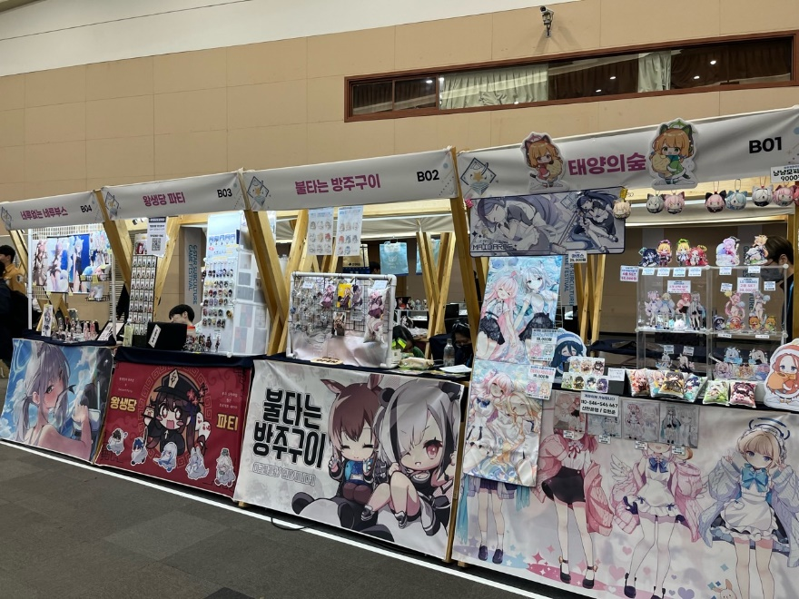
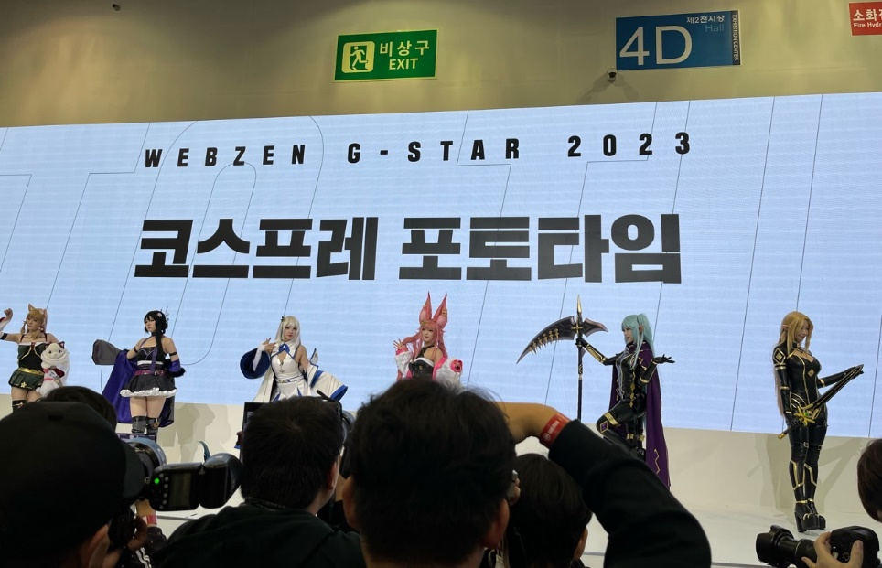
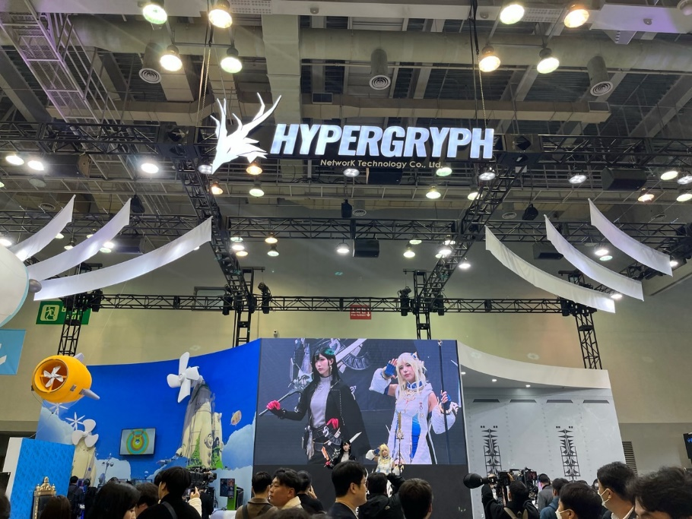
II. G-STAR 2023 주요 트렌드
3
서브컬처 게임의 주류화
서브컬처 장르 게임의 높아진 인기를 반영하여 G-STAR 2023에서는 ‘서브컬처 게임 페스티벌’이 신설되어 관련 굿즈 마켓, 코스프레 행사 등 팬들이 참여할 수 있는 여러 이벤트가 진행되었으며, 국내외 다양한 게임사에서도 서브컬처 장르 게임 다수를 선보이며 호응을 얻음
G-STAR 2023에서 새롭게 진행된 ‘서브컬처 게임 페스티벌’ 및 국내외 게임사의 서브컬처 게임 부대행사 진행 모습
‘서브컬처 게임 페스티벌’의 굿즈 마켓 모습
웹젠 ‘테르비스’ 코스프레 포토타임
중국 하이퍼그리프 ‘엑스 아스트리스’ 코스프레
XXX 시장 카테고리
G-STAR 2023에서는 높아진 서브컬처 게임의 인기를 반영하여 ‘서브컬처 게임 페스티벌’을 신설
서브컬처 게임 굿즈 마켓을 열고, 성우 게임 토크쇼, 사인회 등 서브컬처 게임 관련 다양한 특별 무대 프로그램을 운영
웹젠은 7년 만에 G-STAR BTC 전시 부스를 구성하여 ‘어둠의 실력자가 되고 싶어서’, ‘라그나돌’ 및 자회사 웹젠노바가 개발 중인 신작 ‘테르비스’ 등 서브컬처 게임 3종을 선보임
현장에서 게임 시연과 함께 코스프레 등 다양한 이벤트를 진행하며 팬들의 호응을 얻음
중국 서브컬처 게임 ‘명일방주: 엔드필드’ 개발사로 유명한 하이퍼그리프는 신작 ‘엑스 아스트리스’를 공개, 관련 코스프레 행사 등을 진행
같은 전시관에는 중국의 하오플레이(‘소녀전선 2:망명’), 쿠로게임즈(‘명조’) 등의 서브컬처 게임이 다수 전시되며 해당 장르의 인기를 증명
Source: 언론보도 종합, 삼정KPMG 경제연구원 / Photograph Source: 삼정KPMG 경제연구원

Slide 14
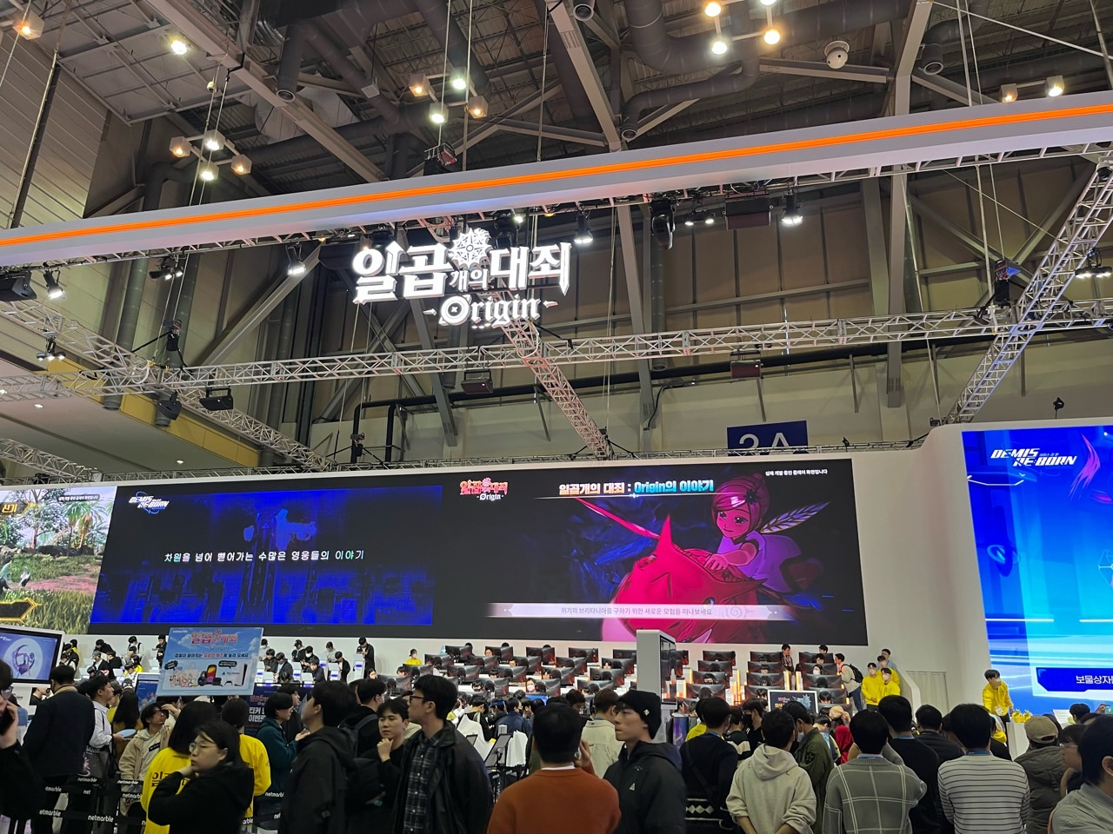
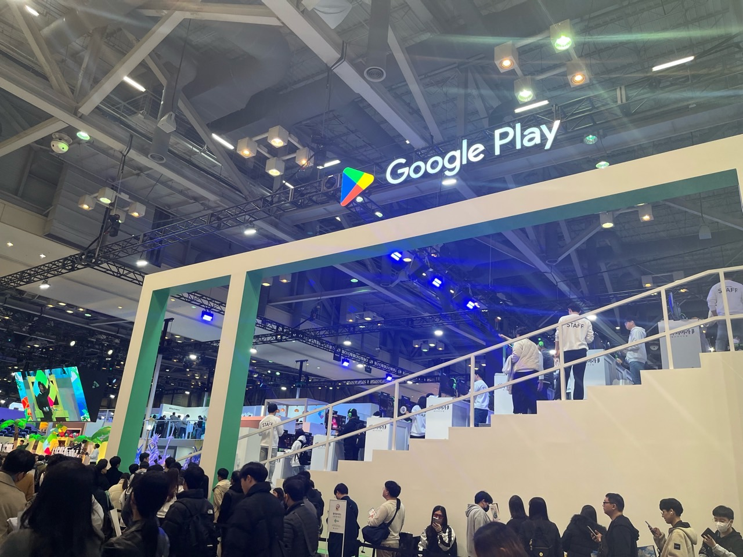
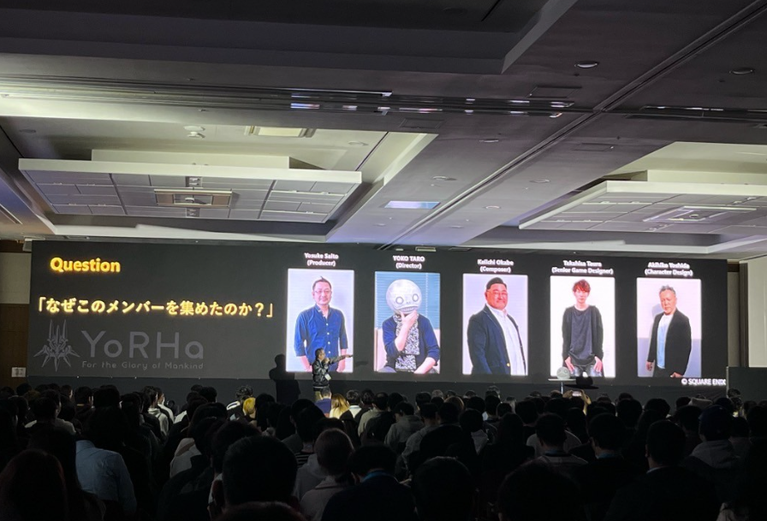
II. G-STAR 2023 주요 트렌드
4
IP(지식재산권) 기반 비즈니스 모델 확대
참신하고 영향력 높은 ‘IP의 힘’이 G-STAR에서 지속적으로 강조되고 있는 가운데, 올해 G-STAR에서는 게임사 자체 개발 오리지널 IP 외에도 애니메이션 IP, 웹툰 IP 등 타 섹터의 유명 IP를 게임에 적용하는 움직임이 확대됨
타 섹터 IP를 적용한 게임 사례 및 G-CON(국제 게임 컨퍼런스)에서 강조된 게임 산업에서의 ‘IP의 힘’
넷마블, 일본 인기 애니메이션 IP 기반 게임 공개
구글 플레이, 네이버웹툰 IP 기반 게임 공개
NieR Automata 제작에 대한 G-CON 강연
XXX 시장 카테고리
<부코로(Bukkoro) 요코 타로 대표>
넷마블이 BTC관에서 공개한 오픈월드 RPG 신작 ‘일곱 개의 대죄: 오리진’은 전 세계 누적 판매 5,500만 부 이상을 기록한 일본 인기 애니메이션 IP를 기반으로 제작
넷마블은 ‘일곱 개의 대죄’의 퍼블리셔인 일본 ‘고단샤’와도 협업을 진행하며, 캐릭터 디자인, 스킬 등에 대한 아이디어를 논의
구글 플레이는 BTC관에서 네이버웹툰, 한국콘텐츠진흥원과 협업하여 진행한 ‘글로벌 웹툰 게임스’를 통해 개발된 게임 3종을 홍보
‘글로벌 웹툰 게임스’는 국내 중소 게임 개발사가 웹툰 IP를 활용하여 글로벌 시장에 진출할 수 있도록 지원하는 프로그램
네이버웹툰의 IP ‘레사’를 활용한 2종의 게임과 ‘사신소년’을 활용한 1종의 게임이 공개됨
일본 게임 ‘니어’ 시리즈를 총괄했던 부코로의 요코 타로 대표는 남코, 소니컴퓨터엔터테인먼트 등에서 근무한 게임 디렉터로, 2017년 출시된 ‘니어 : 오토마타’의 개발 과정을 짚어봄
그림, 의미, 캐릭터 디자인 등 여러 의미를 조합해 새로운 의미를 만들어 내는 것이 게임 디렉터의 역할이라고 언급하며, IP의 중요성과 니어 IP의 혁신을 위한 지속적인 도전을 강조함
Source: 언론보도 종합, 삼정KPMG 경제연구원 / Photograph Source: 삼정KPMG 경제연구원

Slide 15
II. G-STAR 2023 주요 트렌드
5
플랫폼 다변화와 크로스 플레이의 전진 (1/2)
2023 대한민국 게임대상에서는 대상 수상작 ‘P의 거짓’을 포함하여 PC 및 콘솔 플랫폼 기반 게임이 큰 주목을 받음. 대한민국 게임대상에서 우수상 이상을 받은 수상작 중 모바일 플랫폼 게임의 비중이 2015년 이후 최저를 기록하며 플랫폼의 다변화가 진전되고 있는 모습을 보임
플랫폼 다변화 트렌드의 확대
대한민국 게임대상 수상작의 플랫폼 다변화
다양화되는 게임 플랫폼 이용 행태
<최근 3년간 대한민국 게임대상 우수상 이상(대상, 최우수상, 우수상) 수상작>
<이용자의 게임 분야별 이용률>
수상 부문 | <2023> 게임명
대상 | P의 거짓
최우수상 | 데이브 더 다이버
우수상 | 나이트크로우
 | 승리의 여신: 니케
 | 크로스파이어: 시에라 스쿼드
수상 부문 | <2022> 게임명
대상 | 던전앤파이터 모바일
최우수상 | 대항해시대 오리진
우수상 | 머지 쿵야 아일랜드
 | 서머너즈 워: 크로니클
 | HIT 2
수상 부문 | <2021> 게임명
대상 | 오딘: 발할라 라이징
최우수상 | 쿠키런: 킹덤
우수상 | 이터널 리턴
 | 메탈릭 차일드
 | 그랑사가
6.3%p↓
3.4%p↑
3.1%p↑
2.0%p↑
Source: 한국콘텐츠진흥원, 삼정KPMG 경제연구원 재구성
Note: 보라색은 모바일 버전 출시 게임
2023 대한민국 게임대상에서 PC/콘솔 플랫폼 기반 게임인 ‘P의 거짓’이 콘솔 게임으로서 19년 만에 대상 수상
‘P의 거짓’ 외에도 PC/콘솔 기반의 넥슨코리아의 ‘데이브 더 다이버’, 스마일게이트 엔터테인먼트의 ‘크로스파이어: 시에라 스쿼드’가 최우수상, 우수상을 수상
2023 대한민국 게임대상에서 대상, 최우수상, 우수상 수상작 중 모바일 게임의 비중은 2015년 이후 최저임
한국콘텐츠진흥원의 게임 이용자 실태조사에 따르면 게임 이용자의 게임 분야별 이용률 중 모바일 비중은 감소하고, PC, 콘솔 등 이용자의 게임 플랫폼 이용 행태가 다양화되는 트렌드를 보임
Source: 언론보도 종합, 삼정KPMG 경제연구원 / Photograph Source: 삼정KPMG 경제연구원

Slide 16
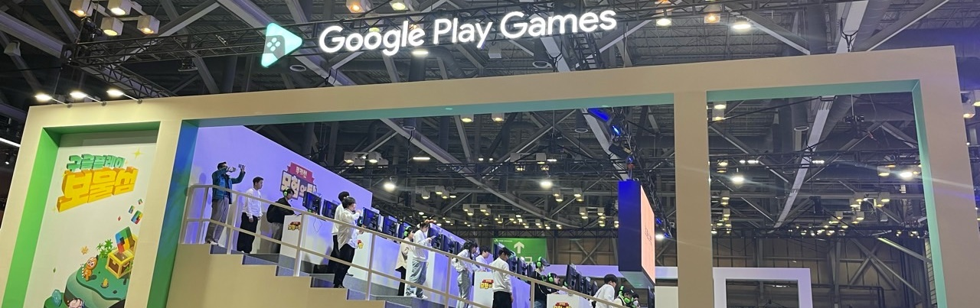
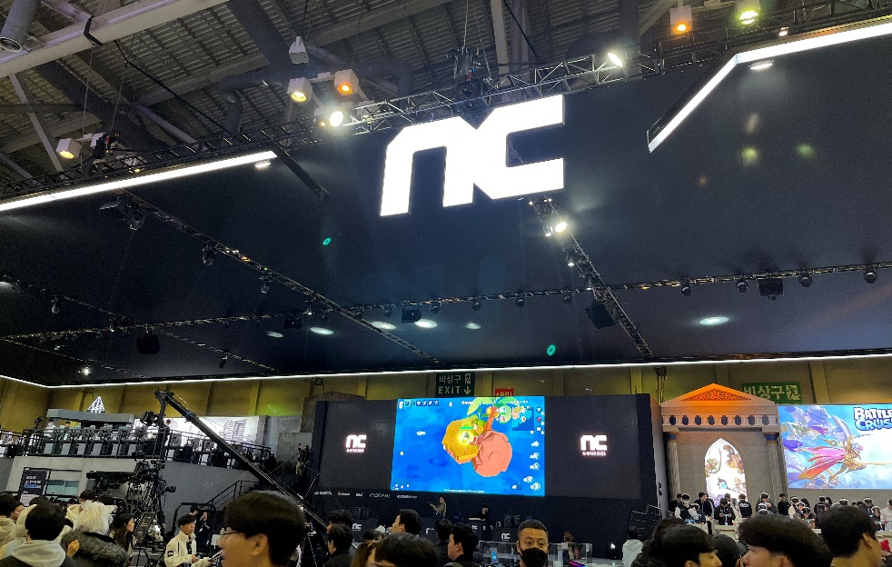
II. G-STAR 2023 주요 트렌드
5
플랫폼 다변화와 크로스 플레이의 전진 (2/2)
올해 G-STAR에서는 크로스 플레이가 가능한 게임 플랫폼을 메인 콘텐츠로 홍보한 구글 플레이가 크로스 플레이 시연 부스를 구성함. 엔씨소프트는 닌텐도 스위치, PC, 모바일 등의 플랫폼에서 크로스 플레이 기능을 제공할 예정인 출시 예정작 ‘배틀 크러쉬’를 공개하여 주목을 받음
G-STAR 2023에 등장한 크로스 플레이 플랫폼
모바일과 PC에서 크로스 플레이가 가능한 ‘구글 플레이 게임즈’ 홍보
크로스 플레이 지원 게임 ‘배틀 크러쉬’
<구글 플레이 시연 부스>
<엔씨소프트 부스>
구글 플레이는 자사의 모바일 OS ‘안드로이드’에서 사용하는 게임을 PC에서 함께 이용할 수 있는 서비스인 ‘구글 플레이 게임즈’를 G-STAR 2023에서 소개함
‘구글 플레이 게임즈’에서 구현하는 게임은 안드로이드 OS 기반 게임 플레이가 가능하면 게임 제작사가 별도의 PC 버전 게임을 제작할 필요 없이 크로스 플레이가 구현 가능하다는 점에서 이슈가 됨
‘쿠키런: 모험의 탑’, ‘무한의 계단’, ‘별이되어라2: 베다의 기사들’ 등의 게임을 시연 콘텐츠로 활용하여 참관객의 크로스 플레이 체험을 유도함
엔씨소프트는 G-STAR 2023에서 크로스 플레이 지원 예정인 2024년 출시 예정작 ‘배틀크러쉬’를 공개함
‘배틀크러쉬’는 엔씨소프트 게임 중 최초로 닌텐도 스위치에서 구현됨과 함께 PC, 모바일 등의 플랫폼에서 크로스 플레이를 지원할 예정
Source: 언론보도 종합, 삼정KPMG 경제연구원 / Photograph Source: 삼정KPMG 경제연구원

Slide 17
Contents
I. | G-STAR 2023 개요 | 2
II. | G-STAR 2023 주요 트렌드 | 8
III. | G-STAR 2023 참가 기업 | 16
 | - BTC관 참가 기업 | 17
 | - BTB관 참가 기업 | 35
IV. | 결론 및 시사점 | 40
V. | Appendix | 42

Slide 18
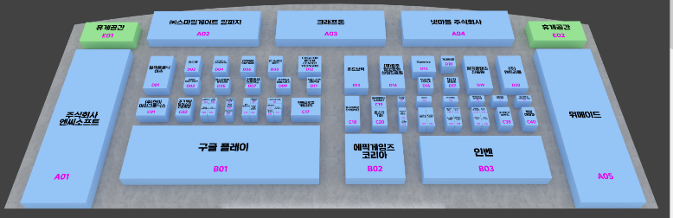
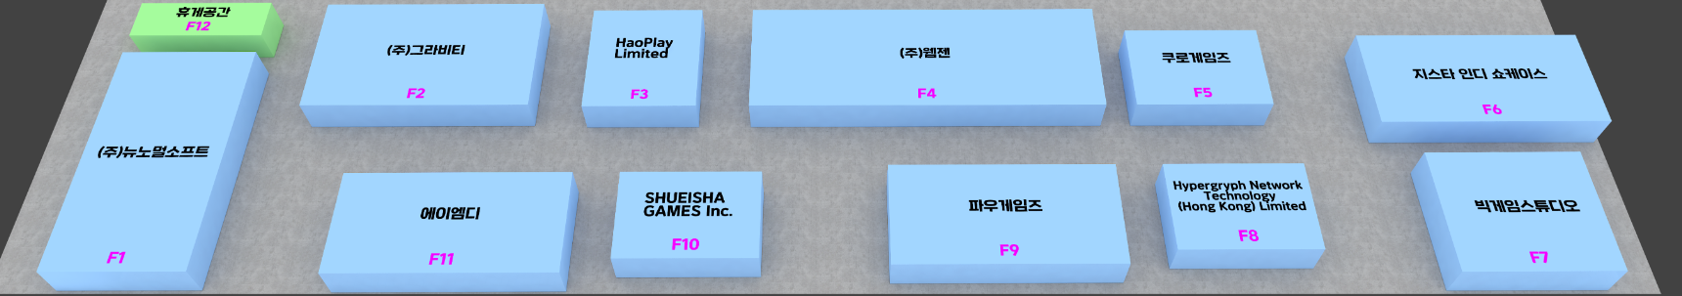
III. G-STAR 2023 참가 기업
2N+S+W+K의 G-STAR 게임 생태계 주도
올해 BTC관은 지난해에 이어 2개 층에서 제1전시관·제2전시관의 대규모로 운영됨. 게임 업계의 3N으로 불리는 엔씨소프트, 넷마블, 넥슨 가운데 올해 G-STAR에는 2N(엔씨소프트, 넷마블)이 참가함. 엔씨소프트(N)는 8년 만에, 스마일게이트(S)는 9년 만에 귀환했으며 위메이드(W) 및 크래프톤(K)은 지난해에 이어 올해에도 대규모 부스를 운영
연도별 G-STAR 메인 스폰서
BTC관의 메인 스테이지를 차지한 2N+S(스마일게이트)+W(위메이드)+K(크래프톤)
연도 | 메인 스폰서
2012년 | 위메이드
2013년 | 스마일게이트
2014년 | -
2015년 | 네시삼십삼분
2016년 | 넷마블
2017년 | 넥슨
2018년 | 에픽게임즈
2019년 | 슈퍼셀
2020년 | 위메이드
2021년 | 카카오게임즈
2022년 | 위메이드
2023년 | 위메이드
BTC관 배치도
스마일게이트 RPG
크래프톤
넷마블
제1전시관 →
엔씨소프트
위메이드
구글 플레이
에픽게임즈 코리아
인벤
그라비티
웹젠
쿠로게임즈
제2전시관 →
㈜뉴노멀 소프트
AMD
파우게임즈
Source: 언론보도 종합, G-STAR
Source: G-STAR
위메이드는 지난해에 이어 G-STAR 2023에도 메인 스폰서(다이아몬드 스폰서)로 참가했으며, BTC관(일반전시관)에 200부스 규모의 부스를 마련. 엔씨소프트는 BTC관 왼편에 200부스를 운영하며 올해 12월 출시 예정의 ‘쓰론 앤 리버티(TL)’ 신작 등을 선보였으며, 스마일게이트 RPG는 ‘로스크아크 모바일’의 체험존을 운영. 지난해에 이어 BTC관 주요 위치에 참석한 크래프톤은 올해에는 중앙에, 넷마블과 위메이드는 오른편에 대규모 전시관을 운영. 웹젠 또한 7년 만에 G-STAR에 참가함
지난해 G-STAR에 참석했던 넥슨과 카카오게임즈는 올해 G-STAR에는 BTC관에 참석하지 않음

Slide 19
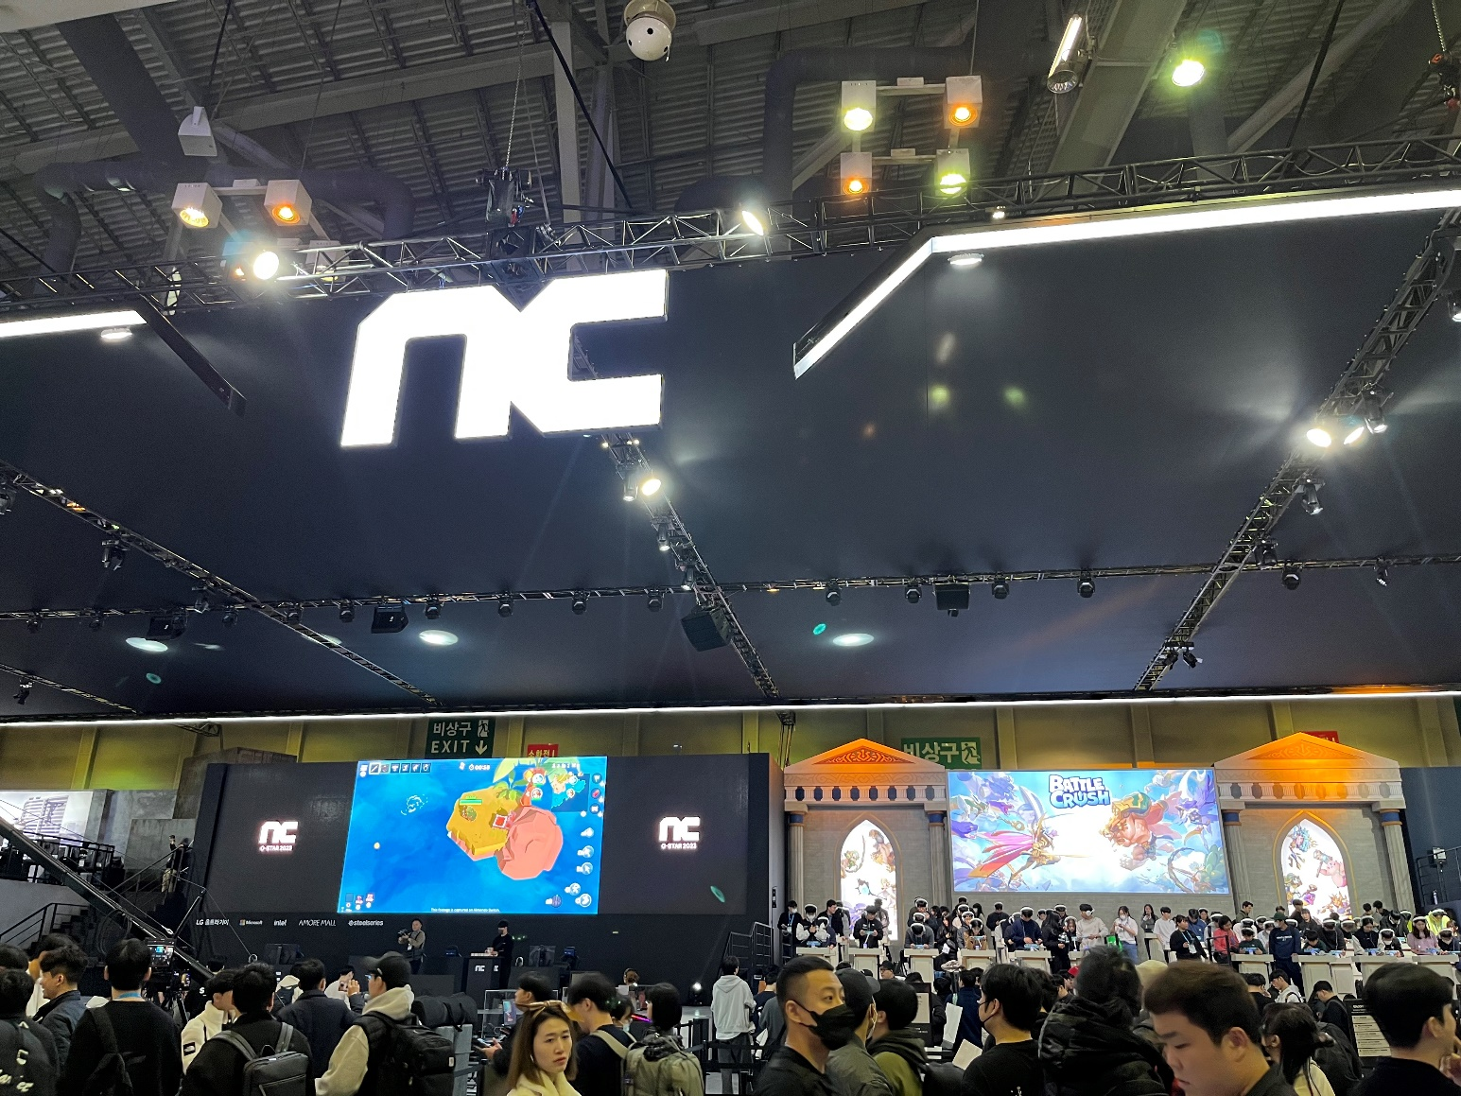
III. G-STAR 2023 참가 기업
엔씨소프트 》 다양한 장르의 7개의 신작과 함께 8년 만에 귀환
8년 만에 G-STAR에 참여한 엔씨소프트는 12월 국내 출시 예정인 MMORPG ‘쓰론 앤 리버티(TL)’를 비롯하여 수집형 RPG 게임 등을 포함한 7개의 신작을 공개하며, 장르와 플랫폼 다각화 및 사용자 확대를 향한 전략 부각
다양한 신작 게임이 소개된 엔씨소프트 BTC관 부스 모습
엔씨소프트는 8년 만에 G-STAR에 200개의 부스 규모를 구성하여 자체 개발한 7종의 작품을 선보임
MMORPG ‘쓰론 앤 리버티(TL)’, 슈팅 ‘LLL’, 난투형 대전 액션 ‘배틀크러쉬’, 수집형 RPG ‘프로젝트 BSS’, MMORTS(다중접속실시간전략게임) ‘프로젝트G’, 인터랙티브 어드벤처 ‘프로젝트M’ 등 다양한 장르의 신작을 공개
‘쓰론 앤 리버티(TL)'은 국내에 12월 7일 서비스를 시작하며, 2024년 아마존게임즈를 통한 글로벌 서비스와 콘솔 플랫폼 서비스를 지원할 계획. 이번 G-STAR에서 ‘쓰론 앤 리버티(TL)’의 개발자 시연 무대 마련
‘LLL’은 차세대 그래픽을 갖춘 SF 장르의 오픈월드 AAA급 슈팅액션 게임
‘배틀크러쉬’는 2024년 상반기 글로벌 시장에 론칭를 목표로 개발하고 있으며, 닌텐도 스위치, 스팀(PC), 모바일 플랫폼에 출시, 크로스플레이도 지원
‘프로젝트 BSS’ 또한 2024년에 출시할 예정이며, 기존 유명 작품 블레이드앤소울 시리즈의 세계관과 캐릭터에 새로운 주인공과 플레이 스타일을 더한 IP 수집형 RPG 게임
엔씨소프트가 PC와 모바일로 개발 중인 MMORTS ‘프로젝트G’와 PC와 콘솔로 개발 중인 인터랙티브 어드벤처 신작 ‘프로젝트M’의 신규 영상 또한 공개
2023년 9월 출시 이후 좋은 반응을 얻고 있는 퍼즐게임 ‘퍼즈업 아미토이’와 관련된 행사도 진행
Photograph Source: 삼정KPMG 경제연구원
Source: 언론보도 종합, 삼정KPMG 경제연구원

Slide 20
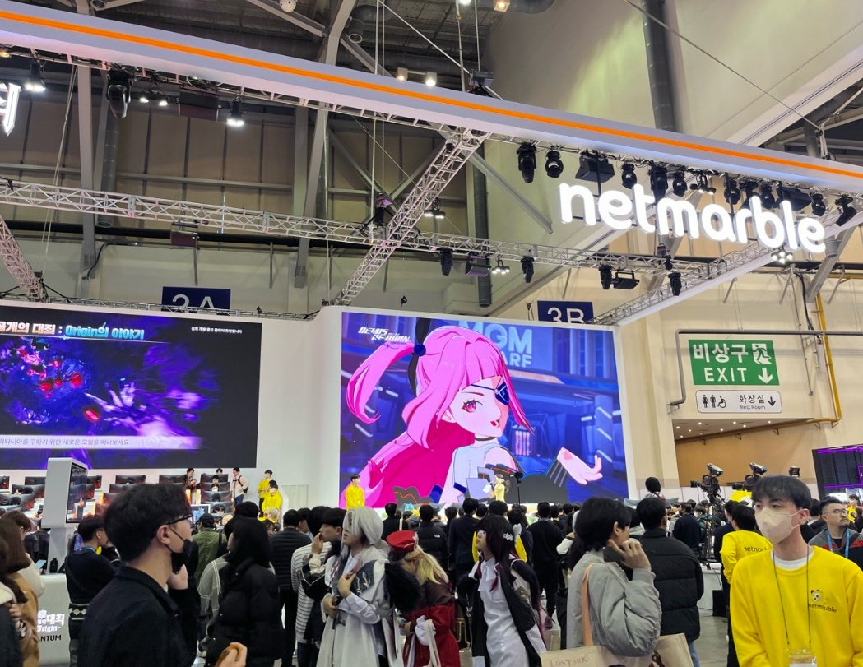
III. G-STAR 2023 참가 기업
넷마블 》 100부스 규모의 170대 시연 디바이스로 3종 출품
넷마블은 올해 G-STAR에는 BTC관을 100부스로 구성하였으며 시연 디바이스를 지난 번 참여 때보다 증대한 170대로 준비함. 관람객 참여 디바이스를 PC와 모바일 등으로 다변화하며 게임 유저들에게 넷마블의 멀티플랫폼 전략을 체험하도록 함. 저명 애니메이션 IP 기반의 신작 ‘일곱 개의 대죄: 오리진’을 선보이며 IP 확장 전략을 펼침
넷마블의 시연 디바이스 중심 체험의 장
‘데미스 리본’ ‘RF온라인 넥스트’ ‘일곱 개의 대죄: 오리진’ 등 3종 출품
서브컬처 RPG · SF MMORPG · 액션 어드벤처 RPG 등 장르 다양화
서브컬처 RPG '데미스 리본', SF MMORPG 'RF온라인 넥스트', 오픈월드 액션 어드벤처 RPG '일곱 개의 대죄: 오리진' 등 3종을 출품
서브컬처 게임 '데미스 리본'을 모바일 기기로 시연한 가운데, ‘데미스 리본’은 넷마블 자체 IP '그랜드크로스' 세계관을 기반으로 하였으며 넷마블에프앤씨에서 수집형 RPG로 개발 중
'RF온라인 넥스트'는 넷마블엔투에서 개발 중인 게임으로, 2004년에 출시해 20년간 서비스된 ‘RF 온라인’의 IP를 계승함. 6종의 바이오슈트 중 하나를 선택하는 방식으로 대규모 전투(RvR, Realm vs Realm) 상황에 부합하게 바이오슈트 전환을 자유롭게 가능하도록 함
저명 애니메이션 IP(지식재산권) 기반의 신작 ‘일곱 개의 대죄: 오리진’ 부각
멀티플랫폼 전략을 기반으로 모바일-PC-콘솔로 출시 예정
‘일곱 개의 대죄: 오리진’의 경우, 넷마블에프앤씨에서 개발 중인 오픈월드 액션 어드벤처 수집형 RPG 장르로, 모바일-PC-콘솔로 출시 예정. 일본 인기 애니메이션을 기반으로 한 ‘일곱 개의 대죄’는 전 세계 누적 판매 5,500만 부 이상을 기록한 인기 저명 IP로, 타 장르 IP의 게임 이식이 눈에 띔
넷마블은 ‘일곱 개의 대죄’의 퍼블리셔인 일본 ‘고단샤’와도 협업을 진행하며, 캐릭터 디자인, 스킬 등에 대한 아이디어를 논의
Photograph Source: 삼정KPMG 경제연구원
Source: 언론보도 종합, 삼정KPMG 경제연구원

Slide 21
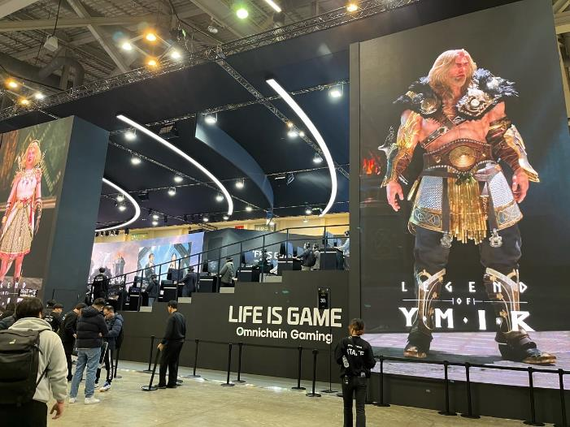
III. G-STAR 2023 참가 기업
위메이드 》 2종의 신작 소개 및 블록체인 게임 및 플랫폼의 성장성 강조
위메이드는 G-STAR 2023의 메인 스폰서로 나서 ‘레전드 오브 이미르’와 ‘판타스틱4 베이스볼’ 등 2종의 신작을 출품하였으며, 위메이드 장현국 대표는 G-CON에서 ‘게임 컨텐츠 혁신과 플랫폼 혁신’ 주제로 블록체인 게임 및 자사의 블록체인 게임 플랫폼 ‘위믹스’의 글로벌 성장성을 강조
‘라이프 이즈 게임: 옴니체인 게이밍’을 주제로 대규모 부스 구성
G-STAR 2023 메인 스폰서 위메이드는 총 200부스 규모의 BTC관을 구성하고 '라이프 이즈 게임: 옴니체인 게이밍'을 주제로 행사에 참여
위메이드는 대형 MMORPG ‘레전드 오브 이미르'와 글로벌 리그 통합 야구게임 '판타스틱4 베이스볼' 등 2종의 신작을 출품하며, 관람객들에게 직접 체험할 수 있는 시연대 마련
대형 MMORPG ‘레전드 오브 이미르'는 북유럽 신화를 기반으로 언리얼 엔진5를 활용해 개발되었으며, 생동감 있는 캐릭터와 액션이 특징적
'판타스틱4 베이스볼'은 야구게임으로, 실사형 캐릭터와 손쉬운 조작, 매니지먼트의 재미 등을 강조하며 사실감 있는 그래픽에 주안점을 둠
한편, 위메이드 장현국 대표는 GCON 2023의 Day2 기조연설자로 나서, 블록체인 게임 및 플랫폼의 비전에 대해 연설
G-CON에서 ‘게임 컨텐츠 혁신과 플랫폼 혁신’ 주제로 플랫폼 혁신에 있어서 블록체인의 중요성 및 자사의 블록체인 게임 플랫폼 ‘위믹스’의 글로벌 성장 가능성 등을 강조
또한 G-STAR 기자 회견에서 흥행작 ‘나이트 크로우’에 블록체인 경제 시스템과 옴니체인을 접목한 ‘나이트 크로우 글로벌 버전’의 2024년 출시에 대한 자신감을 표현
Photograph Source: 삼정KPMG 경제연구원
Source: 언론보도 종합, 삼정KPMG 경제연구원

Slide 22
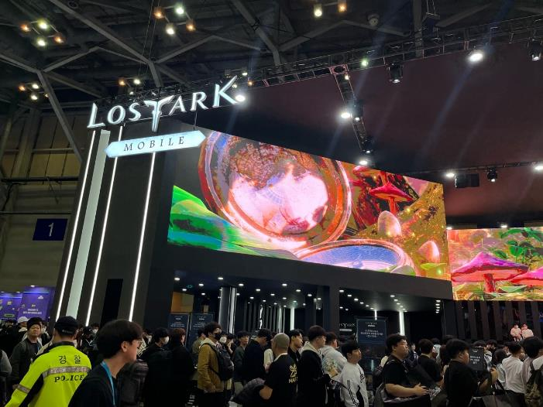
III. G-STAR 2023 참가 기업
스마일게이트 RPG 》 흥행작 ‘로스트아크’의 모바일 버전 시연
스마일게이트 RPG는 흥행작 ‘로스트아크’ IP를 계승하여 개발 중인 ‘로스크아크 모바일’의 체험존을 마련. VR콘텐츠로 더욱 몰입감 높게 체험할 수 있도록 구성하여 현장의 높은 호응을 얻음
스마일게이트 RPG에서 개발 중인 ‘로스트아크 모바일’ 시연
스마일게이트 RPG는 G-STAR 2023에서 PC에서의 성공작인 ‘로스트아크’의 IP를 기반으로 한 새로운 게임인 ‘로스트아크 모바일’을 소개
스마일게이트 RPG는 ‘로스트아크’의 개발사로, ‘로스트아크’는 2018년에 공개되었으며 2022년 2월에는 글로벌 게임 유통 플랫폼 스팀을 통해 해외에 공개되며 국내외 큰 인기를 얻은 블록버스터 MMORPG 게임
'로스트아크 모바일'은 언리얼 엔진5를 사용하여 개발 중이며, 이를 통해 높은 수준의 그래픽 연출성을 추구
스마일게이트 RPG는 G-STAR에서 ‘로스트아크 모바일’을 체험할 수 있는 3개의 구역을 운영
싱글 플레이 체험존: 거대 시네마틱 던전 '영광의 벽'을 만나볼 수 있으며, 뛰어난 그래픽과 핵앤슬래시 전투 액션을 경험
파티 협력 플레이 체험존: 로스트아크 모바일만의 다양한 기믹과 패턴을 경험할 수 있도록 구성
스페셜 플레이 체험존: 별도 공간에 마련된 공간에서 로스트아크 모바일 세계관과 캐릭터를 VR 콘텐츠로 체험할 수 있도록 구성
높이 5m의 대형 LED로 구성된 미디어 전시관과 굿즈 이벤트 등을 진행
Photograph Source: 삼정KPMG 경제연구원
Source: 언론보도 종합, 삼정KPMG 경제연구원

Slide 23
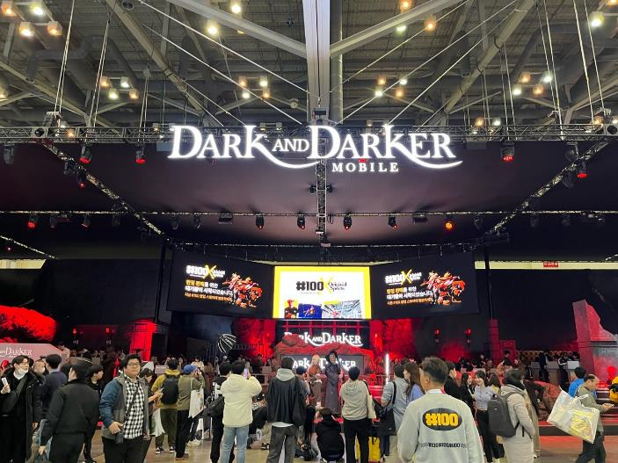
III. G-STAR 2023 참가 기업
크래프톤 》 ‘다크앤다커 모바일’, PC 시뮬레이션 게임 ‘인조이’ 공개
크래프톤은 유명 게임 ‘다크앤다커’의 IP를 활용한 모바일 게임 ‘다크앤다커 모바일’을 중심으로 부스를 구성하고 관련 시연 콘텐츠를 공개하였음. 언리얼 엔진을 기반으로 우수한 캐릭터 그래픽을 강조한 PC 시뮬레이션 게임 ‘인조이’도 G-STAR 2023에서 최초로 공개함
크래프톤의 ‘다크앤다커 모바일’ 홍보 부스
‘다크앤다커 모바일’의 던전 콘셉트 기반 부스 운영 및 시연 콘텐츠 공개
크래프톤의 독립 스튜디오 블루홀스튜디오에서 개발한 ‘다크앤다커 모바일’은 역할수행 기반 게임(RPG)으로 국내 게임사 아이언메이스가 개발한 ‘다크앤다커’의 IP를 활용한 모바일 버전임
- ‘다크앤다커 모바일’은 이용자 1인이 게임 내 적을 상대하는 싱글 전투 게임
- 블루홀스튜디오는 ‘프로젝트 AB’로 알려진 기존 프로젝트의 RPG 게임 방식에 유명 게임 ‘다크앤다커’의 IP를 접목하여 ‘다크앤다커 모바일’을 개발함
G-STAR 부스 내 시연을 위해 2종류의 콘텐츠 선공개
- 이용자가 5종류의 클래스 중 하나를 선택하여 캐릭터를 생성하고 2종류의 시연 콘텐츠 중 하나를 선택하여 게임을 체험하도록 함
* ‘다크앤다커’는 아이언메이스와 넥슨 간 IP 분쟁 진행 중
PC 시뮬레이션 게임 ‘인조이’도 G-STAR에서 최초 공개
이용자가 게임 속에서 삶의 다양한 요소를 변화할 수 있도록 구성하여 게임 내 스토리 자유도가 높은 것으로 평가됨
언리얼 엔진5 기반으로 게임 캐릭터 비주얼 등 실사형 그래픽 수준이 우수한 편임
Photograph Source: 삼정KPMG 경제연구원
Source: 언론보도 종합, 삼정KPMG 경제연구원

Slide 24
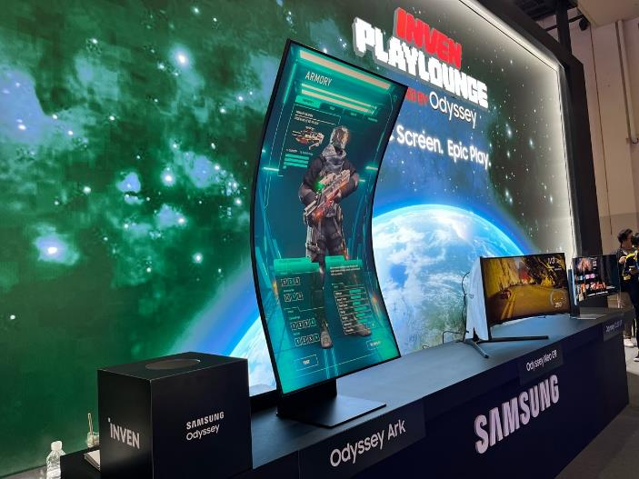
III. G-STAR 2023 참가 기업
삼성전자 》 게이밍 모니터 ‘오디세이’ 체험존 운영
삼성전자는 게임 전문매체 인벤과의 제휴를 통하여 게이밍 모니터 ‘오디세이’ 라인업의 홍보 및 체험을 위한 ‘오디세이 체험존’을 운영함. 삼성전자는 인벤 부스 외에도 구글 플레이, 넷마블 등의 주요 부스에 오디세이 모니터를 설치하여 참관객 대상 홍보 진행
삼성전자 모니터 ‘오디세이’ 홍보를 위해 구성된 인벤 부스
인벤 부스 내 ‘오디세이’ 모니터 라인업의 홍보 및 체험을 유도하는 ‘오디세이 체험존’ 운영
삼성전자는 게이밍 모니터 라인업 ‘오디세이’의 신제품인 ‘오디세이 아크 2세대’, ‘오디세이 네오 G9’ 등 주요 제품의 홍보 진행
삼성전자의 ‘오디세이 체험존’은 인벤의 ‘플레이 라운지’ 내에 위치함
‘오디세이 아크 2세대’, ‘오디세이 OLED G9’, ‘오디세이 네오 G9’ 등은 대화면 기반의 커브드 모니터임
‘오디세이 체험존’ 이용객 대상 블리자드 엔터테인먼트의 ‘오버워치 2’, 카카오게임즈의 ‘이터널 리턴’, 세가의 ‘엔드리스 던전’ 등이 모니터 체험을 위한 시현 게임으로 제공됨
G-STAR 2023에서 참관객 대상 시연존을 운영하는 게임사와의 제휴를 통하여 참관객의 게임 체험을 위한 ‘오디세이’ 모니터 설치 및 운영
구글 플레이, 넷마블, 위메이드 등의 G-STAR 2023 부스에서 참관객의 신작 게임 체험을 위한 시연존에 ‘오디세이’ 모니터를 설치
게임 체험 시 ‘오디세이’ 모니터의 신제품을 함께 체험할 수 있도록 구성함
Photograph Source: 삼정KPMG 경제연구원
Source: 언론보도 종합, 삼정KPMG 경제연구원

Slide 25
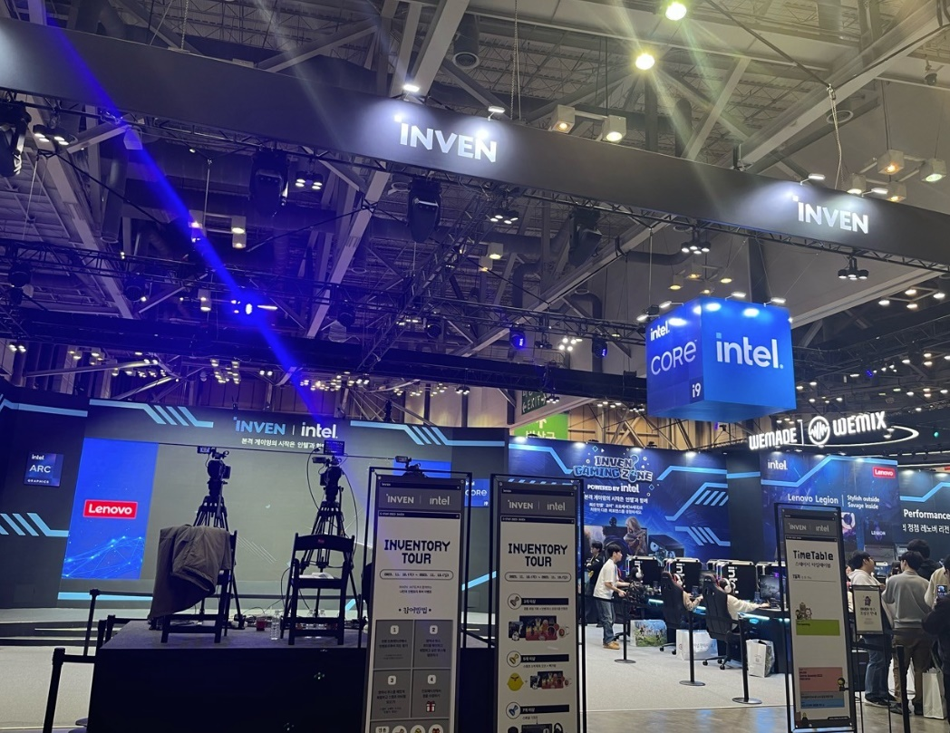
III. G-STAR 2023 참가 기업
인벤 》 부스 내 타사 여러 브랜드의 체험존 운영
게임 미디어 인벤은 지난해에 이어 올해 G-STAR에 부스를 운영하며, 인벤의 메인 스폰서로 인텔이 참여함. 그외 삼성, 레노버 등이 인벤 부스 내 체험존을 마련하며, 부스 내에 있는 각 브랜드 존에서 관람객이 게이밍 경험을 복합적으로 하도록 부스를 운영
인벤 부스 내 인텔 및 레노버 체험존
인텔이 메인 스폰서로 부스 참여 · 다양한 게임 체험존 운영
인벤의 부스 내 인텔, 삼성 등이 참여
인텔 외 스퀘어 에닉스(‘파이널판타지14’), XD(‘소드 오브 콘발라리아’), Nuverse·SGRA(‘드래곤에어 : 침묵의 신’) 등 게임을 체험할 수 있도록 구성
인벤 부스에서는 플레이라운지가 운영되었으며, 플레이라운지는 삼성 오디세이가 스폰서로 참가. 인벤은 부스에서 삼성 오디세이 아크 2세대와 OLED G9, NEO G9을 통해 ‘오버워치 2’, ‘엔드리스 던전’, ‘이터널 리턴’을 관람객이 플레이하도록 함
인벤 부스 내 ‘레노버 리전 체험존’에서 관람객에게 게이밍 경험 선사
레노버의 ‘AI 엔진+’ 탑재 리전 8세대 제품 전시
레노버는 휴대용 게임 PC 기기 ‘리전 고(Legion Go)’와 마이크로 OLED가 탑재된 웨어러블 기기 ‘리전 글래스(Legion Glasses)’를 선보임
인벤 부스 내 ‘레노버 리전 체험존’에서는 인텔 13세대 코어 프로세서 기반의 성능으로 게이밍 경험을 제공하며 레노버 ‘AI 엔진+’(AI Engine+)가 탑재된 리전 8세대 제품 전시
Photograph Source: 삼정KPMG 경제연구원
Source: 언론보도 종합, 삼정KPMG 경제연구원

Slide 26
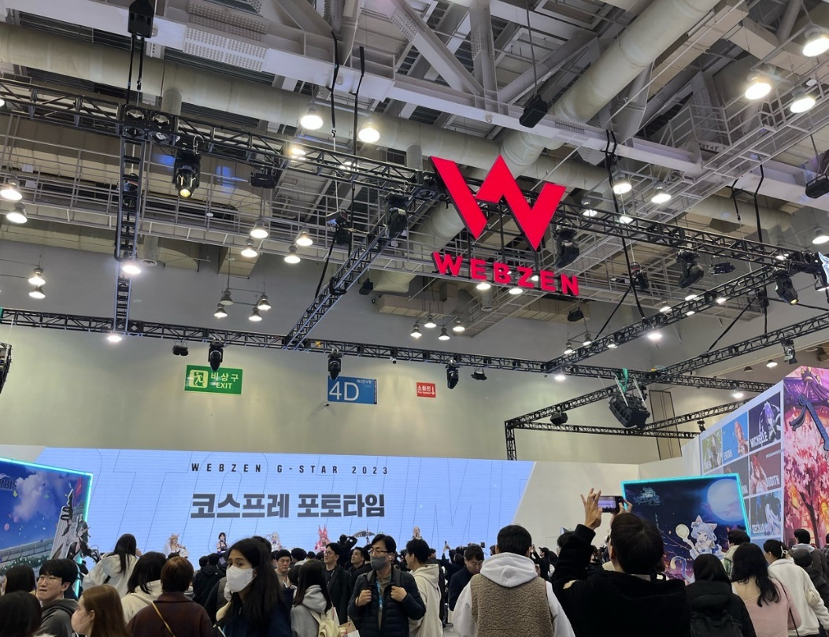
III. G-STAR 2023 참가 기업
웹젠 》 7년 만에 G-STAR 복귀하며 서브컬처 신작 3종 선보임
7년 만에 G-STAR에 귀환한 웹젠은 ‘뮤’ 및 ‘R2’ IP에 주력을 해왔던 가운데, 올해 G-STAR에는 수집형 RPG 장르의 서브컬처 신작 3종을 선보임. 이미 출시한 서브컬처 게임 ‘라그나돌’, ‘어둠의 실력자가 되고 싶어서!’와 웹젠이 자체 개발하는 신작 ‘테르비스’의 체험존을 운영하며 서브컬처 게임에 힘을 주는 새로운 사업 방향성을 보임
웹젠의 새로운 사업 방향성이 내재된 서브컬처 게임 중심 부스
서브컬처 게임 ‘라그나돌’, ‘어둠의 실력자가 되고 싶어서!’, ‘테르비스’ 체험존 운영
웹젠이 자체 개발하는 서브컬처 신작 ‘테르비스’ 선보임
이미 출시한 ‘라그나돌’과 ‘어둠의 실력자가 되고 싶어서!’는 외부 개발사 게임으로, 웹젠이 퍼블리싱을 맡았음
웹젠이 자체 개발하는 서브컬처 신작 ‘테르비스’는 G-STAR 이전에는 일부 캐릭터의 일러스트 등만을 공개했던 반면, 올해 G-STAR 부스에서는 PC 기반 체험존을 운영하며 관람객이 테르비스를 직접 플레이하도록 함. 시연에서는 레비아탄의 음모를 막는 ‘스토리 모드’와 ‘도전 모드’를 플레이하도록 마련
‘뮤’와 ‘R2’ 등 저명 IP 주력 외 새로운 사업 방향성 모색
그동안 ‘뮤’와 ‘R2’ IP에 주력하며 코어 팬층을 보유했던 웹젠은 서브컬처 게임 등 새로운 사업 방향성을 모색하는 모습을 G-STAR 부스에서 나타냄
‘테르비스’ 캐릭터 코스프레쇼 및 포토타임 마련
‘테르비스’의 캐릭터에 주안점을 두며 서브컬처 신작 홍보에 중점
‘테르비스’의 캐릭터를 코스프레한 코스어(게임 및 애니메이션 등의 캐릭터를 분장하며 캐릭터처럼 행동하는 코스프레를 하는 사람들)의 코스프레쇼를 진행하며 포토타임 또한 마련
Photograph Source: 삼정KPMG 경제연구원
Source: 언론보도 종합, 삼정KPMG 경제연구원

Slide 27
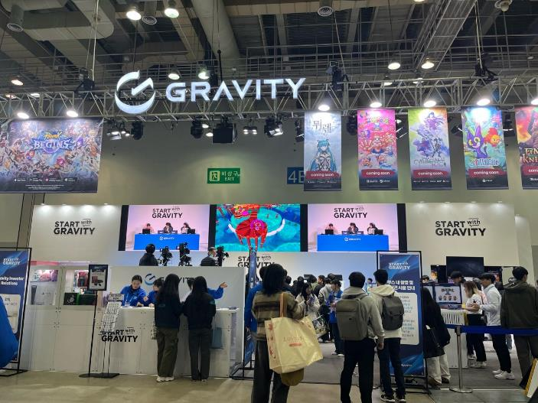
III. G-STAR 2023 참가 기업
그라비티 》 26종의 게임 시연 콘텐츠를 제공
그라비티는 66대의 시연 기기를 기반으로 행사 부스를 구성하여 이용자가 자사가 제공하는 다양한 게임 콘텐츠의 참여를 유도함. 인플루언서를 초청한 게임 홍보 및 경품 추첨 이벤트 등을 진행하여 자체 개발한 게임 및 퍼블리셔로 참여한 인디 게임 11종 등의 홍보를 진행함
26종의 게임 시연 공간을 마련한 그라비티 부스
26종의 게임을 체험하는 시연 공간을 운영하여 게임 콘텐츠 체험에 집중함
66대의 시연 기기를 행사 부스 내 설치하여 이용자의 게임 참여 유도
- 인플루언서를 초청하여 게임 소개 및 부스 내 게임 시연을 통한 홍보 진행
- 자사의 유명 IP인 라그나로크 기반 굿즈 등의 경품 추첨 이벤트 진행
PC, 콘솔 게임 등 13종 공개하며 플랫폼 다변화 노력을 보임
- 그라비티의 일본 지사인 그라비티 게임 어라이즈(GGA)가 애니메이션풍의 캐릭터를 활용하여 제작한 게임 ‘카미바코’를 G-STAR에서 선공개 하였으며, ‘카미바코’는 PC, 콘솔, 모바일 등 멀티 플랫폼 전략을 기반으로 출시될 예정
- 시뮬레이션 게임 ‘사이코데믹~특수수사 사건부 X-File~’도 PC와 콘솔을 기반으로 출시할 예정이며, G-STAR 2023에서 선공개 함
- ‘뽀로로 재능놀이’, ‘콩순이 쑥쑥 교실’ 등의 IPTV용 게임 3종도 홍보 진행
라그나로크 IP 기반 ‘라그나로크 비긴즈’, ‘이상한 나라의 라그나로크’, ‘라그나로크V: 부활’ 등을 공개하며 인기 IP활용 게임 라인업 확대
그라비티가 퍼블리셔로 참여하는 인디 게임 11종도 G-STAR 2023에서 공개함
그라비티는 자사가 퍼블리셔로 참여하는 인디 게임 11종의 홍보를 진행함
- 퍼즐 게임 ‘심연의 작은 존재들’, 액션 RPG 게임 ‘파이널 나이트’ 등이 시연됨
Photograph Source: 삼정KPMG 경제연구원
Source: 언론보도 종합, 삼정KPMG 경제연구원

Slide 28
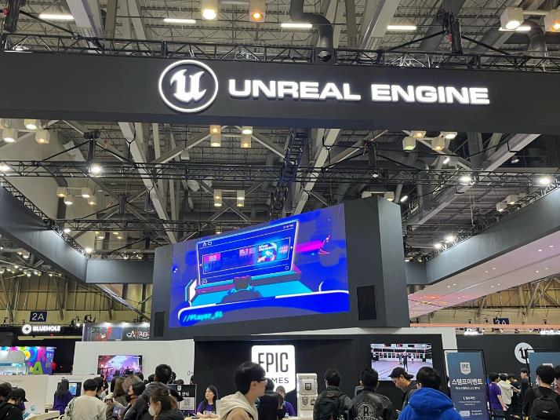
III. G-STAR 2023 참가 기업
에픽게임즈 》 언리얼 엔진 생태계 홍보 및 제작 환경 소개
에픽게임즈는 자사의 게임 개발 툴인 언리얼 엔진의 주요 기능을 이용자가 체험할 수 있도록 부스를 구성하였으며, 언리얼 엔진을 기반으로 제작 중인 파트너사의 게임 홍보를 함께 진행함. 에픽게임즈는 또한 G-CON에서 포트나이트 언리얼 에디터(UEFN) 기반 제작 환경을 소개하였음
에픽게임즈의 ‘언리얼 엔진’ 활용 전시
언리얼 엔진의 구현 기술을 기반으로 생태계를 이용자가 체험할 수 있도록 부스 구성
에픽게임즈는 게임과 산업 분야에서 활용되고 있는 언리얼 엔진의 주요 기능을 관람객들이 직접 체험할 수 있도록 기획함
‘일렉트릭 드림즈’: 대규모 장면을 효율적으로 생성할 수 있는 콘텐츠 생성 프레임워크
‘크롭아웃’: 캐주얼 RTS 게임 제작용 비주얼 스크립팅 시스템
‘버추얼 카메라’: 카메라의 움직임을 연출자의 움직임과 일치 시키는 카메라 연출이 가능하도록 하는 기능
‘메타휴먼 크리에이터’, ‘메타휴먼 애니메이터’: 인간 형태의 캐릭터를 생성 및 애니메이션을 넣을 수 있는 기능
언리얼 엔진을 기반으로 제작 중인 파트너사의 게임 홍보 진행
라인게임즈의 ‘창세기전: 회색의 잔영’. 뉴코어 게임즈의 ‘데블위딘: 삿갓’, 펌킨이엔엠의 ‘원더랜드: 퀸즈커스’ 등 총 5종의 게임이 에픽게임즈 부스에서 전시됨
G-CON에서 포트나이트 언리얼 에디터(Unreal Editor for Fortnite,UEFN) 기반 게임 제작 환경 소개
UEFN은 포트나이트 기반 이용자가 직접 게임을 만들고 퍼블리싱 할 수 있는 기능을 제공함
Photograph Source: 삼정KPMG 경제연구원
Source: 언론보도 종합, 삼정KPMG 경제연구원

Slide 29
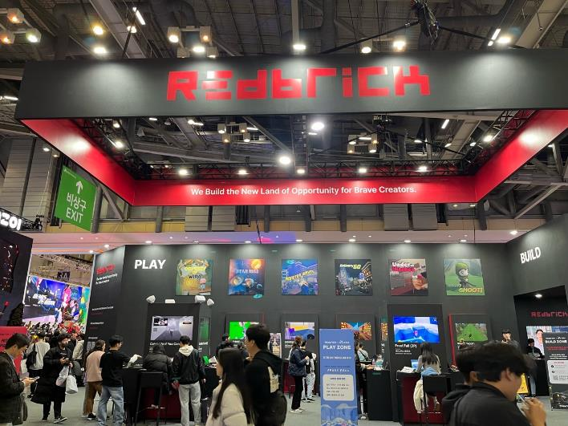
III. G-STAR 2023 참가 기업
레드브릭 》 블록체인 기반 창작자 생태계 ‘크리에이터 이코노미’ 공개
레드브릭은 블록체인 기반 창작자 생태계 ‘크리에이터 이코노미’를 공개하였으며, 메타버스 콘텐츠 대회 ‘테크림픽’의 수상작을 자사 부스에서 소개하며 메타버스 창작 생태계 확대를 도모함. 메타버스 콘텐츠를 모바일 환경에서 구현할 수 있는 모바일 앱도 G-STAR에서 최초 공개
레드브릭의 ‘크리에이터 이코노미’ 체험 모습
메타버스 창작도구를 제공하는 기업 레드브릭은 메타버스 콘텐츠 대회 ‘테크림픽’에서 본선에 출전했던 작품을 G-STAR 2023 부스에서 전시함
레드브릭은 G-STAR에 ‘플레이 존’ 과 ‘빌드 존’으로 구성하여, 블록체인 기반 창작자 생태계인 ‘크리에이터 이코노미’를 최초 공개
‘테크림픽’은 말레이시아에서 진행한 메타버스 콘텐츠 대회
‘빌드 존’에서는 AI를 활용한 웹 기반 메타버스 창작 콘텐츠를 이용자가 체험할 수 있도록 제공함
‘플레이 존’은 ‘테크림픽’에서 우수작으로 평가된 작품 및 레드브릭과 산학 협력 관계인 대학교에서 제작한 메타버스 콘텐츠 10종을 전시
레드브릭 모바일 앱 최초 공개 및 게임 이벤트 등을 참관객 대상으로 진행
레드브릭의 스튜디오 툴을 통하여 창작한 콘텐츠를 모바일 환경에서 구현할 수 있는 모바일 앱을 G-STAR 2023에서 공개
안드로이드, iOS 환경에서 제공
레드브릭 부스 참관객 대상 멀티 플레이 게임 이벤트 진행
Photograph Source: 삼정KPMG 경제연구원
Source: 언론보도 종합, 삼정KPMG 경제연구원

Slide 30
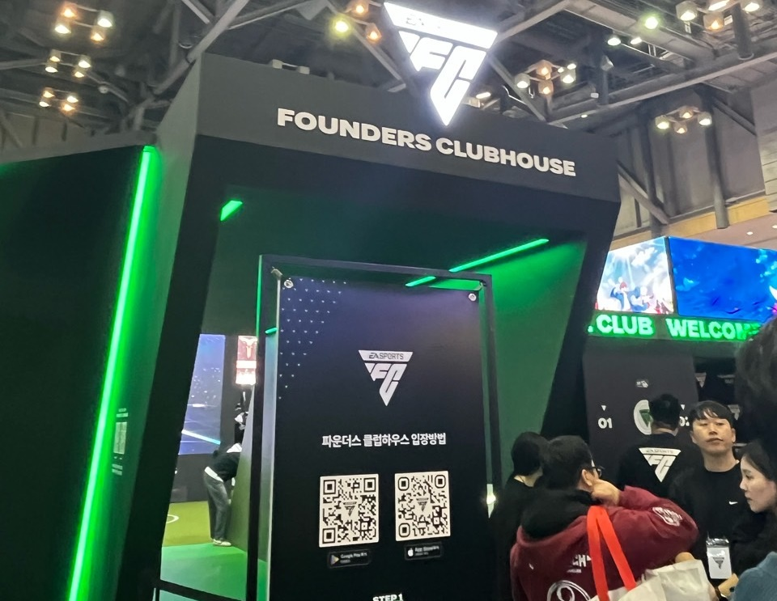
III. G-STAR 2023 참가 기업
EA(일렉트로닉 아츠) 》 ‘FC 온라인’ 연계 커뮤니티 멤버십 런칭
일렉트로닉 아츠는 국내 게임사 넥슨코리아를 통하여 제공하는 ‘FC 온라인’의 홍보를 위하여 축구 커뮤니티 멤버십 ‘파운더스 클럽’의 런칭과 함께 축구 클럽하우스 형태의 ‘파운더스 클럽하우스’ 부스를 운영함. 프로게이머, 인플루언서 등을 초청한 ‘FC 프로 페스티벌’도 G-STAR에서 진행
일렉트로닉 아츠의 ‘파운더스 클럽하우스’
온라인 축구 게임 ‘FC 온라인’ 홍보를 위한 축구 클럽하우스(‘파운더스 클럽하우스’) 형태의 부스 운영
일렉트로닉 아츠는 국내 게임사 넥슨을 통하여 제공하고 있는 ‘FC 온라인’과 연계한 축구 커뮤니티 멤버십 ‘파운더스 클럽’을 런칭하고 관련 홍보를 G-STAR 부스 내 ‘파운더스 클럽하우스’를 통하여 진행
축구 커뮤니티 형태인 ‘파운더스 클럽’과 ‘FC 온라인’을 연계하여 커뮤니티 멤버 대상 게임 멤버십 혜택 부여 예정
‘FC 온라인’ 서비스를 제공하는 넥슨과 함께 ‘FC 온라인’, ‘FC 모바일’의 오프라인 행사 ‘FC 프로 페스티벌’ 운영
‘FC 프로 페스티벌’은 역대 최대 규모의 ‘FC 온라인’ 기반 행사로 프로 선수, 인플루언서 등을 초빙하여 대회 진행
사전 선별된 일반인 게이머와 인플루언서가 팀을 이뤄 대결 진행
한국, 중국, 태국, 베트남 프로게이머를 초청하여 국가대항전 경기 진행
G-STAR 참관객 대상 넥슨 캐시를 증정하는 ‘FC 프로 골든벨’ 진행
‘FC 프로 페스티벌’ 콘텐츠는 행사장 내 대형 디스플레이를 통하여 참관객에게 동시 송출 진행함
Photograph Source: 삼정KPMG 경제연구원
Source: 언론보도 종합, 삼정KPMG 경제연구원

Slide 31
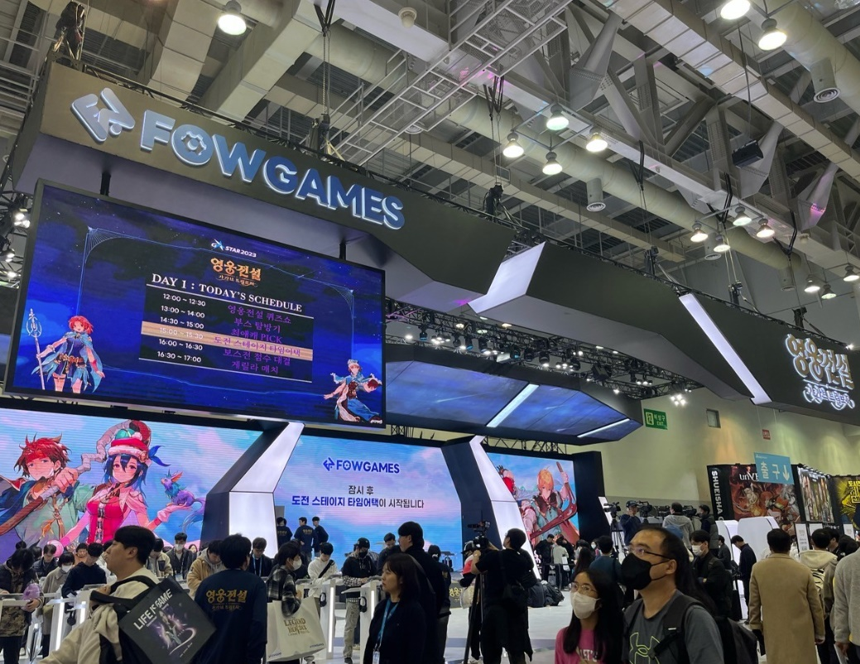
III. G-STAR 2023 참가 기업
파우게임즈 》 네오위즈 자회사, ‘영웅전설’ 원작 IP를 재해석한 신작 시연
네오위즈 자회사인 파우게임즈는 2023 대한민국 게임대상에서 스타트업 기업상을 수상한 데 이어, G-STAR 2023에서는 수집형 RPG ‘영웅전설: 가가브 트릴로지’의 시연존을 운영함. ‘영웅전설: 가가브 트릴로지’는 일본 니혼팔콤의 주력 시리즈인 영웅전설을 수집형 RPG로 만든 게임으로, 원작 IP를 재해석하는 비즈니스 모델을 선보임
파우게임즈의 수집형 RPG ‘영웅전설: 가가브 트릴로지’ 시연존
일본 니혼팔콤의 ‘영웅전설’ IP를 재해석한 신작 ‘영웅전설: 가가브 트릴로지’
일본의 게임 개발사 니혼팔콤의 주력 시리즈 ‘영웅전설’을 수집형 RPG로 재해석
파우게임즈는 11월 15일 최초로 ‘영웅전설: 가가브 트릴로지’의 트레일러를 공개한 후 G-STAR 2023에서 첫 시연을 선보임
시연을 통해 원작의 향수와 감성이 담긴 게임성을 소개하는 데 중점을 둠
‘영웅전설’ 원작 팬들의 향수를 불러일으키는 마케팅 전개
니혼팔콤의 ‘영웅전설’ 원작 팬들의 향수를 불러 일으키는 마케팅 전개하며, 원작의 감성을 신작의 모습으로 담는 데 주력
스토리 모드, 모험 모드, 보스 모드 등 총 세 가지 모드를 통해 신작의 핵심 콘텐츠 구조를 소개하는 가운데 원작의 감성을 신작의 모습으로 정돈하는 데 주안점을 둠 .
원작 속 스토리와 모험 모드에서 전투 스테이지 외에 방문 가능한 마을 구성이 원작 팬들의 향수를 자극함. 마을에서는 원작 ‘가가브 트릴로지’의 등장인물들을 NPC(Non-Player Character, 게임 안에서 플레이어가 직접 조종할 수 없는 캐릭터)를 등장시키며, 다양한 NPC들의 이야기, 상점과 도서관 등 ‘영웅전설’ 특유의 마을 구성이 게임 속에 녹아 들어가도록 설계
G-STAR 2023 현장에서 영웅전설 개발자와 관람객 간 토크, 영웅전설 OST 콘서트 등을 진행
Photograph Source: 삼정KPMG 경제연구원
Source: 언론보도 종합, 삼정KPMG 경제연구원

Slide 32
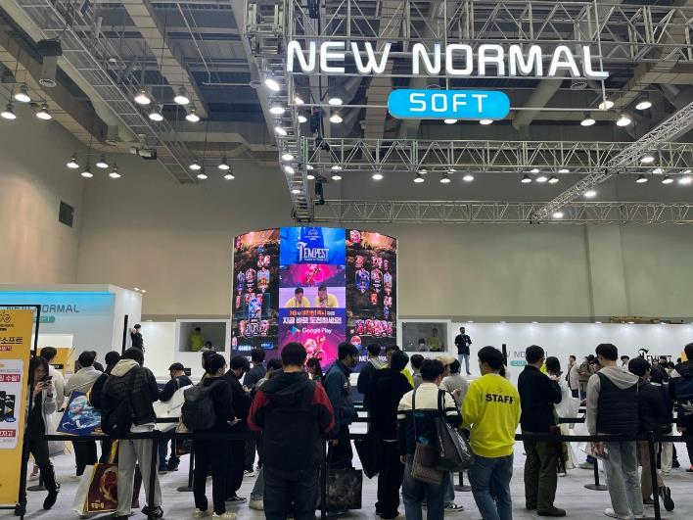
III. G-STAR 2023 참가 기업
뉴노멀소프트 》 ‘템페스트: 타워 오브 프로바티오’ 특별판 공개
뉴노멀소프트는 출시 예정인 수집형 카드게임(CCG) ‘템페스트: 타워 오브 프로바티오’의 특별판을 공개함. G-STAR 현장 참관객 외에도 모바일 스토어를 통하여 G-STAR 행사가 진행되는 한정 기간 동안 특별판을 체험할 수 있도록 제공함
뉴노멀소프트의 시연 부스
G-STAR 2023 기간 출시 예정작 ‘템페스트: 타워 오브 프로바티오‘의 특별판 공개
뉴노멀소프트는 출시 예정인 수집형 카드게임(CCG) ‘템페스트: 타워 오브 프로바티오’의 특별판을 G-STAR 2023에서 공개함
특별판은 G-STAR 2023 현장 참관객 대상 시연 및 모바일 스토어를 통하여 제공
G-STAR 부스에서는 ‘템페스트: 타워 오브 프로바티오’를 참관객이 체험하고, 참관객 간 대전을 할 수 있도록 시연대 구성
행사기간 부스에서 ‘템페스트: 타워 오브 프로바티오’ 사전 예약 인증 및 시연 참가 시 상품권 지급 이벤트 진행
시연 기기 운영 및 참관객 간 게임 대결, 퀴즈쇼 등을 통한 참관객 참여 유도
참관객 간 게임 대결은 전문 캐스터 및 해설위원의 중계를 통해 이용객 몰입도 고취 효과 도모
‘템페스트:타워 오브 프로바티오’ 게임 콘텐츠 관련 퀴즈를 진행하여 참관객 대상 게임 홍보 진행
Photograph Source: 삼정KPMG 경제연구원
Source: 언론보도 종합, 삼정KPMG 경제연구원

Slide 33
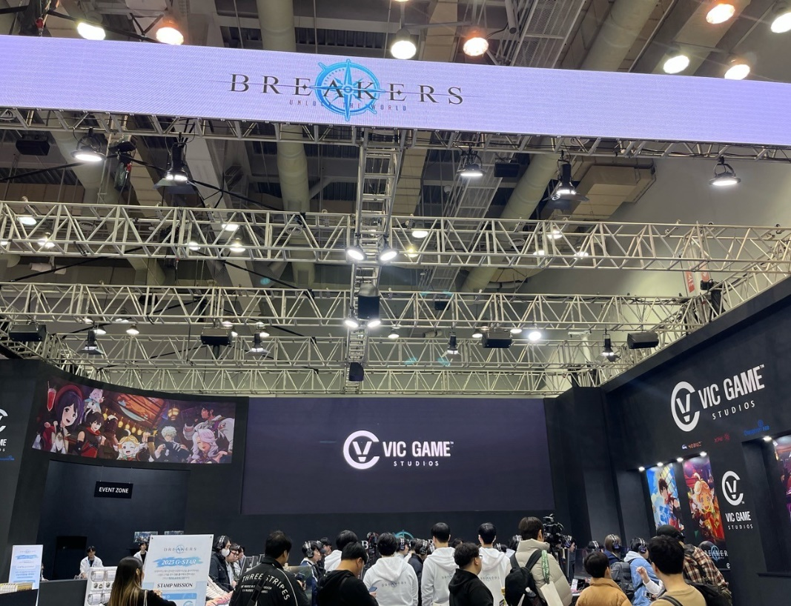
III. G-STAR 2023 참가 기업
빅게임스튜디오 》 서브컬처 게임 ‘브레이커스’ 신작 최초 공개
빅게임스튜디오는 G-STAR에서 서브컬처 게임 ‘브레이커스’를 처음으로 공개하였으며, 2024년 하반기 출시 예정. ‘브레이커스’는 빅게임스튜디오의 신규 IP로 특히 3D 애니메이션 그래픽과 자연스러운 움직임에 주안점을 두고 개발하며, 플레이어가 애니메이션을 보는 듯한 느낌을 받도록 주력
빅게임스튜디오의 신작 ‘브레이커스’ 체험존
신작 ‘브레이커스’를 공개하며 G-STAR의 ‘서브컬처 게임’ 주류화 트렌드를 보여줌
40대의 PC를 통해 ‘브레이커스’ 체험 기회를 관람객에게 제공
빅게임스튜디오는 개발 중인 신작 서브컬처 게임 '브레이커스’를 G-STAR에서 관람객들에게 최초 공개함
빅게임스튜디오는 ‘블랙클로버 모바일’ 게임으로 이름을 알린 빅게임스튜디오의 신규 IP 게임
2024년 하반기 ‘브레이커스’ 출시 예정으로 애니메이션을 보는 듯한 연출에 주력
‘브레이커스’ 개발 시 3D 애니메이션 그래픽과 자연스러운 움직임, 만화적 연출에 중점을 두었으며, 플레이어에게 애니메이션을 보는 느낌을 주도록 주력
‘브레이커스’는 과거 천사들의 전쟁으로 분열된 세계인 ‘세라피아’를 배경으로 함
하늘을 나는 배 ‘잠공정’을 타고 모험을 떠나는 ‘브레이커’들의 스토리가 주를 이룸
G-STAR에서는 잃어버린 기억을 찾는 ‘카이토’의 시점으로 관람객들이 체험하도록 함
그외 주인공은 잠공정 ‘위버 웨일’에 탑승하는 ‘시온’, 동물귀를 지닌 소녀 ‘리즈’ 등이 있으며 서브컬처 장르 마니아의 취향에 부합하는 캐릭터를 개발하도록 노력함
Photograph Source: 삼정KPMG 경제연구원
Source: 언론보도 종합, 삼정KPMG 경제연구원

Slide 34
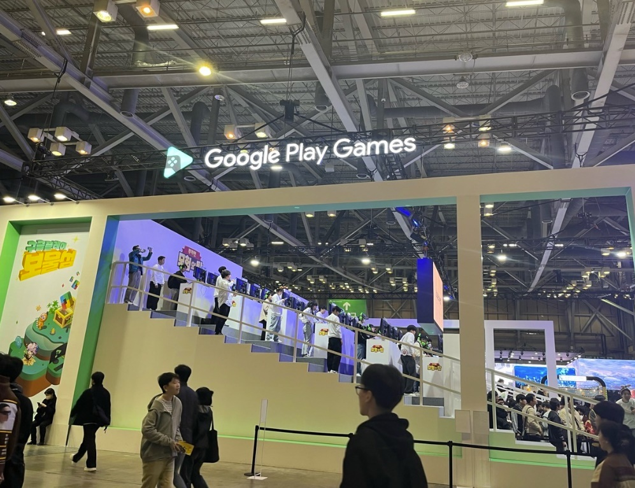
III. G-STAR 2023 참가 기업
구글 플레이 》 네이버웹툰 IP 기반 게임 3종 선보임
구글 플레이는 G-STAR에서 네이버웹툰 IP를 기반으로 한 게임 3종을 공개함. 이는 ‘글로벌 웹툰 게임스’ 프로그램의 일환으로 게임 3종을 2024년 정식 출시 목표로 개발 중. ‘글로벌 웹툰 게임스’는 2022년 2월 구글 플레이가 네이버웹툰, 한국콘텐츠진흥원과 협약을 맺은 프로그램으로, 한국의 웹툰 IP 활용 게임을 개발하기 위한 취지로 진행
구글 플레이의 네이버웹툰 IP 기반 게임 3종 체험존
‘글로벌 웹툰 게임스’로 구글 플레이·네이버웹툰·한국콘텐츠진흥원 협업 중
‘글로벌 웹툰 게임스’는 한국의 중소 게임 개발사가 한국의 웹툰 IP를 활용해 글로벌 시장에서 경쟁력 있는 게임 콘텐츠를 개발하도록 만든 프로그램
네이버웹툰은 ‘글로벌 웹툰 게임스’ 참여 개발사에게 웹툰 IP 사용을 지원하고 국내 마케팅에 도움을 줌. 한국콘텐츠진흥원은 전국 11개 지역에 있는 글로벌 게임센터와 연계해 업체를 선정하고, 사후 프로모션 지원 등을 제공하며, G-STAR 공개 게임 3종의 3개 개발사에 업체당 최대 6억 원의 개발지원금을 지급
구글 플레이는 이와 같은 과정으로 만들어진 게임을 자사의 구글 플레이를 통해 선보여 글로벌 이용자들이 플레이하도록 함
네이버웹툰의 IP ‘레사’ 활용 2개 작품 · ’사신소년’ 활용 1개 작품 공개
‘글로벌 웹툰 게임스’ 프로그램 통해 선정되어 G-STAR에 공개된 3개 게임은 네이버웹툰의 IP ‘레사(작가: POGO)’를 활용한 2개 작품과 ‘사신소년(작가: 류)’을 활용한 1개 작품
‘레사: 체크메이트’는 게임 개발사 ‘자라나는 씨앗’이 레사 IP를 기반으로 로그라이크 요소를 포함한 성장 시뮬레이션 게임으로 개발 중
‘레사M: 브릭브레이커’는 게임 개발사 ‘슈퍼잼’이 레사 IP를 기반으로 한 벽돌깨기 RPG임
‘사신소년: 계약자’는 게임 개발사 ‘빌리네어게임즈’가 사신소년 IP를 활용하여 수집 요소를 가미한 액션 RPG 장르의 게임으로 개발 중
Photograph Source: 삼정KPMG 경제연구원
Source: 언론보도 종합, 삼정KPMG 경제연구원

Slide 35
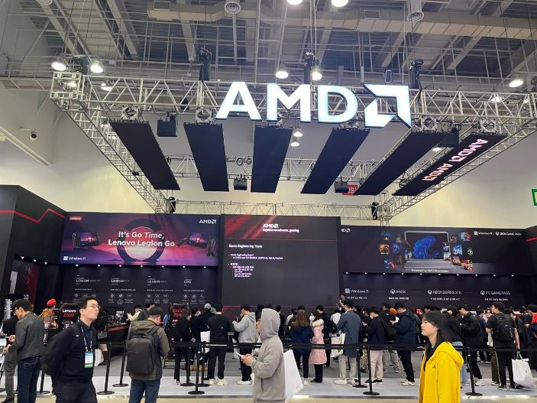
III. G-STAR 2023 참가 기업
AMD 》 삼성디스플레이, 레노버 등과 높은 퀄리티의 게임 구현 능력 홍보
반도체 기업 AMD는 삼성디스플레이, 레노버 등의 기업과 제휴를 통하여 자사 반도체 기반 게이밍 디바이스의 성능을 체험할 수 있도록 구성함. AMD의 프레임 동기화 기술 등이 탑재된 삼성디스플레이의 QD-OLED 기반 델의 게이밍 모니터로 높은 그래픽 구현 능력이 필요한 게임을 체험하도록 전시
AMD의 G-STAR 2023 부스
반도체 기업 AMD는 삼성디스플레이, 레노버 등과 함께 G-STAR 2023 부스를 운영하여 우수한 게이밍 환경 구현 능력 강조
삼성디스플레이의 QD-OLED가 탑재된 델의 게이밍 모니터를 AMD 부스 내 설치하여 이용자의 디스플레이 체험 유도
부스 내 설치된 모니터는 델 테크놀로지스의 ‘에일리언웨어 34 커브드 QD-OLED 게이밍 모니터’임
삼성디스플레이의 QD-OLED는 AMD의 프레임 동기화 기술의 최상위 등급 조건을 충족한 기능을 보임
AMD 부스에서는 ‘검은사막’, ‘파티애니멀즈’ 등의 높은 그래픽 사양을 구현할 수 있는 게임을 체험용으로 제공
레노버는 AMD 부스에서 게이밍 디바이스 ‘리전 고’와 ‘리전 글래스’를 오프라인 최초 전시함
‘리전 고’는 휴대용 게임기기로 8.8인치 디스플레이와 분리 가능한 컨트롤러로 구성됨
‘리전 글래스’는 ‘리전 고’와 연동해서 사용하는 웨어러블 VR 기기임
AMD의 라이젠 7000 시리즈 프로세서를 탑재한 노트북 ‘리전 프로 5’도 전시함
Photograph Source: 삼정KPMG 경제연구원
Source: 언론보도 종합, 삼정KPMG 경제연구원

Slide 36
Contents
I. | G-STAR 2023 개요 | 2
II. | G-STAR 2023 주요 트렌드 | 8
III. | G-STAR 2023 참가 기업 | 15
 | - BTC관 참가 기업 | 16
 | - BTB관 참가 기업 | 35
IV. | 결론 및 시사점 | 44
V. | Appendix | 46

Slide 37
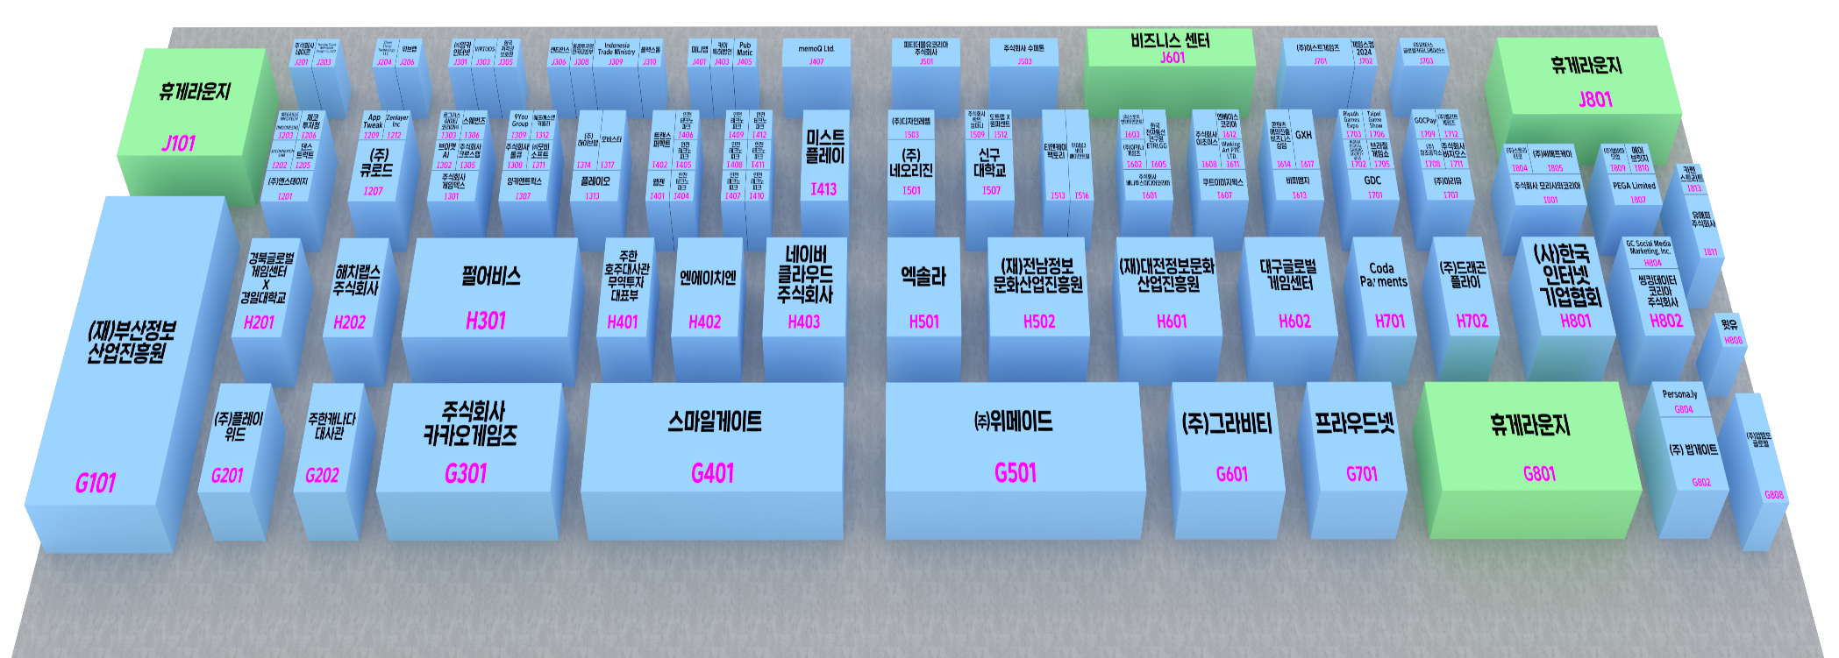
III. G-STAR 2023 참가 기업
게임 비즈니스 확장을 이끄는 BTB 기업의 진입
위메이드, 카카오게임즈, 스마일게이트 등 국내 주요 게임사뿐만 아니라 네이버 클라우드, NHN 클라우드, 프라우드넷, 엑솔라, 수퍼톤 등 게임 인프라, 기술 관련 기업들도 게임 비즈니스 확장을 위하여 BTB관에 참여
BTB관 주요 참가사
BTB관 주요 참가사
분류 | 기업명
게임 | 위메이드
게임 | 카카오게임즈
게임 | 스마일게이트
게임 | 펄어비스
게임 | 그라비티
클라우드 | NHN 클라우드
클라우드 | 네이버 클라우드
AI | 수퍼톤
게임 엔진 | 프라우드넷
협회 | 한국인터넷기업협회
BTB관 배치도
펄어비스
카카오 게임즈
스마일게이트
위메이드
Source: G-STAR
Source: G-STAR
BTB관은 총 896개 부스로 구성되어 2022년도(총 847개 부스)에 비해 확대된 규모로 진행됨
위메이드, 카카오게임즈, 스마일게이트, 펄어비스 등의 게임사 외에도 NHN 클라우드, 네이버 클라우드 등의 클라우드 비즈니스 기업과 수퍼톤 등 음성 AI 기업, 프라우드넷 등 게임 엔진 기업이 참가
부산, 전남, 대전, 대구 등 지자체 및 한국인터넷기업협회 또한 부스를 설치하여 중소형 게임 홍보 및 전시

Slide 38
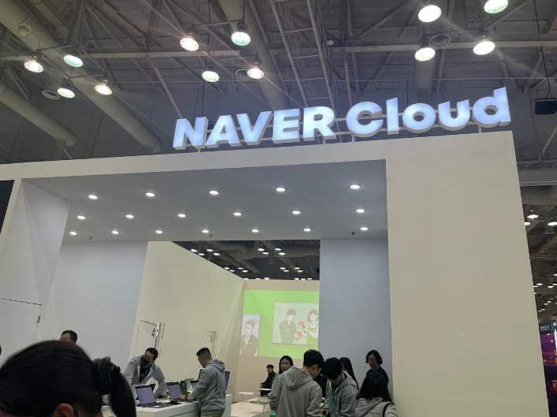
III. G-STAR 2023 참가 기업
네이버 클라우드 》 게임 산업 내 초거대 AI ‘하이퍼클로바X’의 활용성 제시
네이버 클라우드는 BTB부스 및 G-CON 내 기조 연설을 통해 자사 초거대 AI ‘하이퍼클로바X’의 게임 산업 내 활용 방안을 제시하는 등 인간과 AI의 협업을 통한 게임 산업 내 혁신을 강조
네이버 클라우드 BTB관 부스 모습
네이버 클라우드는 자체 개발한 ‘하이버클로바X’ 중심의 다양한 전시 부스 운영
‘하이퍼클로바X가 만드는 한 끗 차이(PERFECT THE DETAILS with HyperCLOVA X)’를 주제로 게임사들이 직접 ‘하이퍼클로바X’를 체험해 볼 수 있는 전시 부스 운영
BTB 부스에서는 한국어 및 한국 문화에 대한 이해도가 높은 ‘하이퍼클로바X’를 활용한 자연스러운 번역, 게임 스토리 구성, NPC 대화 스크립트 작성 등 게임 비즈니스 혁신 서비스 및 실제 게임 적용 사례 등 소개
게임 통합 매니지먼트 플랫폼 ‘게임팟’의 최신 업데이트 내용 등 또한 공개
네이버 클라우드 하정우 AI 센터장은 ‘초거대 AI 시대의 컨텐츠 창작 그리고 게임 산업’의 주제로 G-CON에서 기조 연설 진행
네이버의 초대규모 AI ‘하이퍼클로바X’의 게임 산업 내 활용 방안 등을 제시
생성형 AI를 활용해 게임 스토리 구성을 위한 기획, 원하는 그래픽 구현, 배경음악(BGM) 작곡 등 게임 제작 전반에 걸쳐 AI가 실제 어떻게 활용되는지는 보여줌
또한 자국의 언어와 문화 등에 대한 이해가 높은 초거대 AI 보유의 중요성 및 창작에 있어서 인간과 AI의 협업 중요성 또한 강조
Photograph Source: 삼정KPMG 경제연구원
Source: 언론보도 종합, 삼정KPMG 경제연구원

Slide 39
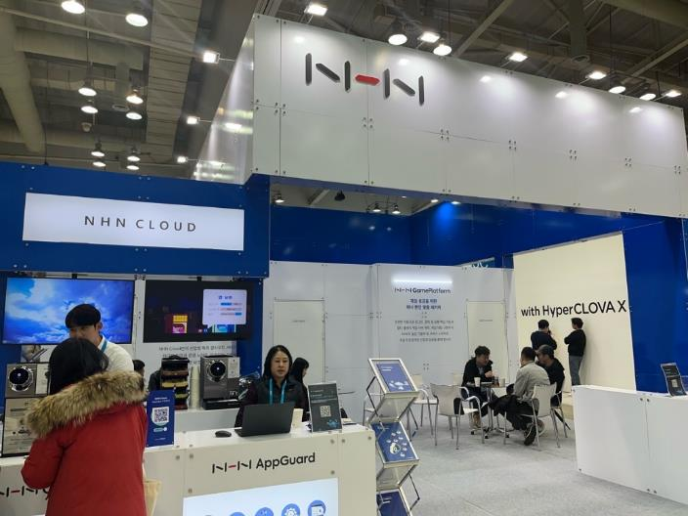
III. G-STAR 2023 참가 기업
NHN 클라우드 》 서버 엔진 ‘게임엔빌’ 및 보안 솔루션 ‘NHN앱가드’ 소개
NHN 클라우드는 BTB관에서 자사의 서버 엔진 ‘게임엔빌’과 모바일 앱 보안 솔루션 ‘NHN앱가드’를 소개하여, 특히 중소규모 개발사의 게임 서버 구축 니즈 및 높아지고 있는 사이버 보안 니즈에 대응
NHN 클라우드 BTB관 부스 모습
NHN은 G-STAR 2023 BTB 부스를 통해 자사의 게임 서버 엔진 '게임앤빌'과 모바일 앱 보안 솔루션 ‘NHN앱가드’를 홍보
게임 서버 개발 및 서버 인프라 운영의 편의성 향상을 도모하는 자사의 게임 엔진 ‘게임엔빌’ 소개
NHN은 2017년부터 자바 기반의 게임앤빌을 개발해 ‘한게임 포커’, ‘한게임 섯다’ 등 자사 게임들에 적용했으며, 외부 공개 이후 2023년 4월부터 유료로 서비스 전환
특히 게임앤빌 활용을 통해 인력이 부족한 중소규모 개발사도 서버 구축 부담을 줄이고 게임 개발에 집중할 수 있다는 점을 강조
한편, 높아지고 있는 사이버 보안에 대한 수요에 대응하기 위해 개발한 모바일 앱 보안 솔루션 ‘NHN앱가드’의 확대된 기능에 대해서도 소개
‘NHN 앱가드’는 클라우드 기반으로 안드로이드와 iOS 모바일 앱의 부정행위 탐지와 보안위협 대응을 제공하는 보호 서비스
Photograph Source: 삼정KPMG 경제연구원
Source: 언론보도 종합, 삼정KPMG 경제연구원

Slide 40
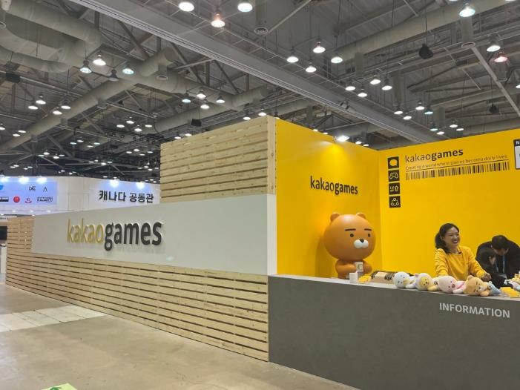
III. G-STAR 2023 참가 기업
카카오게임즈 》 BTB 비즈니스 위주의 참여
카카오게임즈는 예년과 달리 신작 게임 시연을 위한 별도의 부스를 마련하지는 않고 BTB관에서의 비즈니스 미팅 중심으로 참여. 한편, 카카오게임즈의 꾸준한 사회공헌 노력 등이 높게 평가받아 ‘2023 대한민국 게임대상’에서 사회공헌상 수상
카카오게임즈의 BTB관 부스 모습
카카오게임즈는 예년 G-STAR와 달리 G-STAR 2023에서는 게임 시연을 위한 별도의 부스를 마련하지 않음
카카오게임즈는 작년 G-STAR 2022 BTC관에서 여러 신작 게임을 시연한 것과 달리, G-STAR 2023에서는 게임 시연을 위한 별도의 부스를 차리지 않고 BTB관에 기업 대상 부스만 마련
한편, 사회공헌 측면에서의 수행한 다양한 활동의 공로를 인정받아 G-STAR 2023 개막 하루 전에 열린 ‘2023 대한민국 게임대상’에서 사회공헌상 수상
‘대한민국 게임대상’에서 사회공헌상은 3년 이상 게임업계에서 활발히 사회공헌 활동을 펼친 기업에게 수여됨
카카오게임즈는 지역사회에 4D VR 게임 버스 등을 통한 게임문화 체험 기회를 제공하는 ‘찾아가는 프렌즈게임 랜드’ 캠페인 등 게임 사각지대 해소에 주목하여 사회공헌 사업을 지속해온 점을 높게 평가받아 수상함
Photograph Source: 삼정KPMG 경제연구원
Source: 언론보도 종합, 삼정KPMG 경제연구원

Slide 41
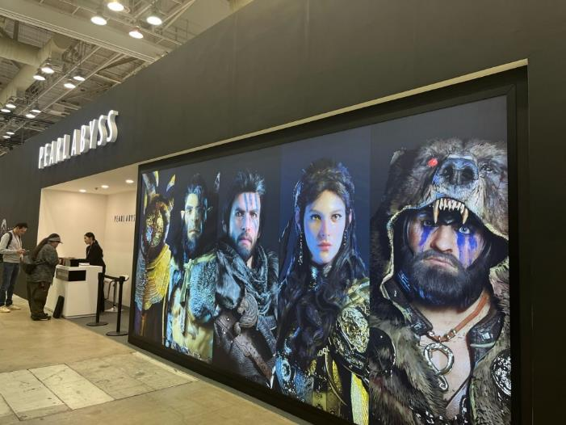
III. G-STAR 2023 참가 기업
펄어비스 》 신작 ‘붉은사막’ 글로벌 파트너사 대상 시연 행사 진행
펄어비스에서 개발 중인 PC 콘솔 AAA급 기대작 ‘붉은사막’의 시연회를 글로벌 파트너사 대상으로 진행하며 개발 진행 현황을 홍보하였으며, G-CON에서 전작 ‘검은사막’의 최근 업데이트 내용 등을 발표
글로벌 파트너사 대상 펄어비스 ‘붉은사막’ 시연 부스
펄어비스는 BTB관에서 PC 콘솔 오픈월드 액션 어드벤처 장르 신작 '붉은사막' 개발 현황을 글로벌 파트너사 대상으로 시연
PC 콘솔 게임으로 개발되고 있는 AAA급 타이틀 신작 '붉은사막'의 영상과 플레이를 시연
‘붉은사막’은 2020년 12월 ‘더 게임 어워드’를 통해 인게임 영상이 첫 공개된 이후 2023년 게임스컴 등 게임 전시회에서 영상이 공개된 바 있으며, AAA급 PC 콘솔 시장을 목표로 하고 있음
‘붉은사막’은 광활한 파이웰 대륙에서 생존을 위해 싸우는 용병들의 이야기를 사실적인 캐릭터와 스토리로 그려냄
펄어버스 관계자가 직접 게임을 조작하며, ‘붉은사막’ 세계관을 보여주는 영상과 플레이 시연
한편, 펄어버스 주재상 게임디자인 실장은 G-CON에서 ‘아침의 나라 개발기’를 주제로 펄어비스의 흥행작 ‘검은사막’에 최근 업데이트된 ‘아침의 나라’ 개발기 등을 공유
펄어비스의 주재상 게임디자인 실장은 G-CON 강연을 통해 글로벌 출시 8주년을 맞은 흥행작 ‘검은 사막’에 올해 초 업데이트된 ‘아침의 나라’의 설정, 연출 등의 개발기를 공유
또한 향후 서울 지역이 등장하는 ‘황해도 편’을 추가할 계획이라고 발표
Photograph Source: 삼정KPMG 경제연구원
Source: 언론보도 종합, 삼정KPMG 경제연구원

Slide 42
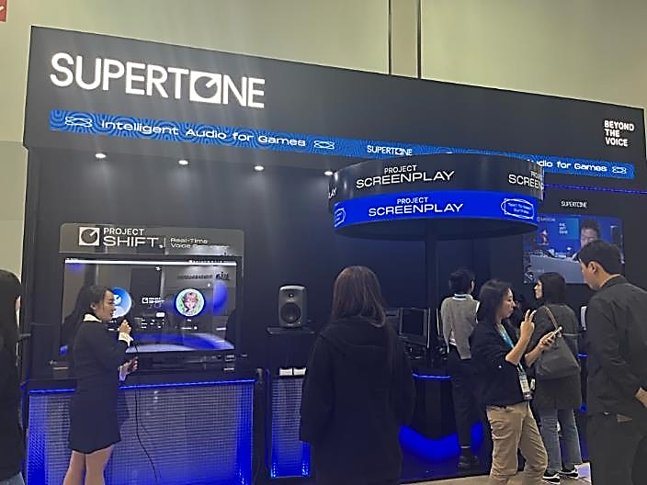
III. G-STAR 2023 참가 기업
수퍼톤 》 신규 출시 예정인 음성 AI 기술 선보이며 게임 산업과의 접점 확대
음성 AI 기업 수퍼톤은 게임 산업과 접목될 수 있는 신규 출시 예정 기술인 ‘프로젝트 스크린플레이’, ‘프로젝트 시프트’를 선보이며 비즈니스 확장에 나섬
수퍼톤의 ‘프로젝트 스크린플레이’, ‘프로젝트 시프트’ 시연 모습
음성 AI 기업 수퍼톤은 BTB관에서 게임 산업과 접목될 수 있는 신규 출시 예정 음성 AI 기술을 선보이며 비즈니스 확장에 나섬
국내 엔터테인먼트회사 하이브(HYBE)의 자회사인 음성 AI 기업 수퍼톤은 2024년 출시 예정인 ‘프로젝트 스크린플레이(Screenplay)’, ‘프로젝트 시프트(Shift)’ 등 2종의 신규 AI 음성기술을 시연
'프로젝트 스크린플레이'는 텍스트를 음성으로 변환하는 TTS(Text to Speech) 기술 기반의 AI 음성 서비스로, 게임 캐릭터 대사의 텍스트를 입력하여 캐릭터 목소리를 직접 디자인할 수 있다는 점 등을 강조
또한 풍부한 감정표현, 지연 없는 실시간 대사 구현 등을 강점으로 소개
‘프로젝트 시프트’는 게임 유저와 캐릭터의 목소리 조합 비율을 조정하고, 목소리 표현을 자유롭게 생성하여, 실시간으로 대화를 나눌 수 있는 기술
기존 하이브에서 공개한 ‘미드낫’ 프로젝트에서도 활용된 바 있는 음성 실시간 변환 'RTVC(리얼타임 보이스 컨버전)’ 기술 기반
수퍼톤은 AI 기술이 게임 제작 및 사용자 게임 플레이 환경에 어떻게 적용될 수 있는지 제시하며, 게임 산업으로의 비즈니스 확장 모색
Photograph Source: 삼정KPMG 경제연구원
Source: 언론보도 종합, 삼정KPMG 경제연구원

Slide 43
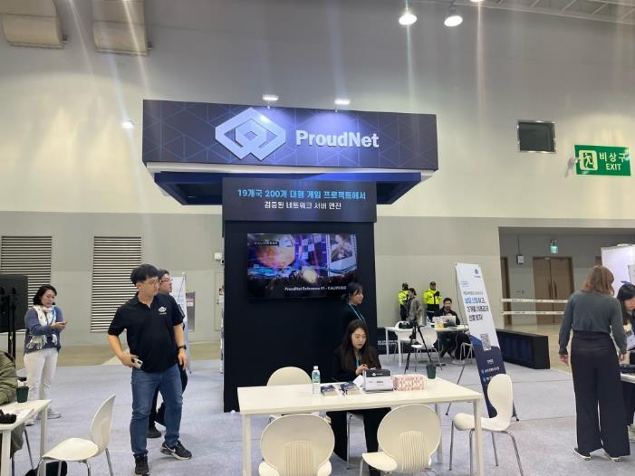
III. G-STAR 2023 참가 기업
프라우드넷 》 자사의 게임 서버 엔진 소개
넷마블, 넥슨, 그라비티 등 다양한 게임사의 게임 개발 네트워크 서버 엔진을 서비스한 업체 프라우드넷은 자사의 서버 엔진 홍보를 위해 BTB관에 부스를 마련, 업계 관계자들과의 미팅 진행
프라우드넷의 BTB관 부스 모습
프라우드넷은 게임사 대상 자사의 게임 서버 엔진 ‘프라우드넷’ 기술력 홍보 및 관련 비즈니스 미팅 진행
프라우드넷은 게임사가 게임 개발에 필요로 하는 네트워크 서버 엔진을 제공하는 업체로 자사 서버 엔진 홍보를 위해 참가
게임 서버 엔진 프라우드넷은 19개국 200여개 게임에 채택됐으며, 소규모 온라인 게임부터 대규모 멀티 플레이어 게임 구현의 P2P 네트워크 서버 엔진을 지원
프라우드넷 엔진을 사용한 대표적인 게임은 넷마블의 ‘일곱개의 대죄’, ‘세븐나이츠’, ‘몬스터 길들이기’, ‘마블 퓨처 파이트’, ‘마구마구’뿐만 아니라 넥슨의 ‘마비노기 영웅전’, 그라비티의 ‘라그나로크’, 캡콤의 ‘스트리트 파이터’ 시리즈, 플린트의 ‘별이되어라2’ 등
MMORPG를 비롯한 FPS, 액션 게임, 레이싱 게임, 소셜 네트워킹 게임, 보드 게임 등 다양한 장르에 사용된 사례 등을 소개
Photograph Source: 삼정KPMG 경제연구원
Source: 언론보도 종합, 삼정KPMG 경제연구원

Slide 44
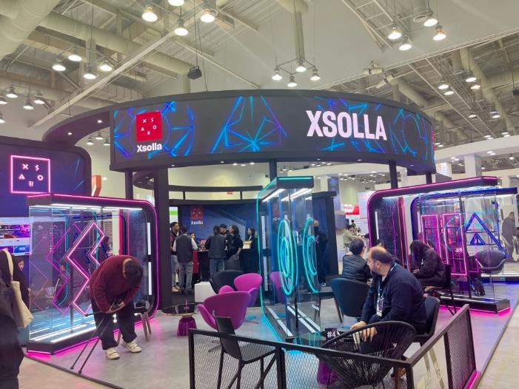
III. G-STAR 2023 참가 기업
엑솔라 》 자사의 결제 솔루션 서비스 등 소개
글로벌 결제 솔루션 및 마케팅 기업 엑솔라는 BTB관을 통해 자사의 서비스를 홍보하고, G-CON에서 ‘결제를 넘어 플랫폼으로 진화하는 엑솔라’라는 주제로 강연을 진행하며, 엑솔라의 신규 서비스 ‘엑솔라 몰’과 ‘엑솔라 클라우드 게이밍 솔루션’ 소개
엑솔라의 BTB관 부스 모습
글로벌 결제 솔루션 및 마케팅 기업 엑솔라는 BTB관에서 자사의 솔루션 서비스를 소개하고 비즈니스 미팅을 진행
엑솔라는 글로벌 게임사의 게임 결제 및 수익 창출 솔루션 등의 비즈니스를 주력으로 하는 기업
넥슨, 크래프톤, 위메이드, 로블록스 등 국내외 다양한 게임 개발사 대상 솔루션 제공
G-CON에서 엑솔라 박미란 지사장은 ‘결제를 넘어 플랫폼으로 진화하는 엑솔라’를 주제로 클라우드 게이밍의 성장성을 강조하고, ‘엑솔라 몰’ 및 ‘엑솔라 클라우드 게이밍 솔루션’ 소개
공간적인 한계, 디바이스 한계를 뛰어넘는 클라우드 게이밍의 이점을 강조
또한 클라우드, 모바일, PC 게임 콘텐츠를 포괄하는 새로운 온라인 공간인 ‘엑솔라 몰’과 브랜드 웹샵 구축을 통해 신규 수익 창출 모델을 지원하고 클라우드에서 원격으로 유저에게 다양한 방식으로 게임 경험을 제공하는 ‘엑솔라 클라우드 게이밍 솔루션’ 등을 소개
Photograph Source: 삼정KPMG 경제연구원
Source: 언론보도 종합, 삼정KPMG 경제연구원

Slide 45
Contents
I. | G-STAR 2023 개요 | 2
II. | G-STAR 2023 주요 트렌드 | 8
III. | G-STAR 2023 참가 기업 | 16
IV. | 결론 및 시사점 | 44
V. | Appendix | 46

Slide 46
IV. 결론 및 시사점
Key Takeaways
1
G-STAR 2023에는 8년 만에 참가한 엔씨소프트, 9년 만에 참여한 스마일게이트의 귀환이 부각됨. 위메이드 및 크래프톤은 지난해에 이어 올해 대규모로 참여하며, G-STAR 2023을 주도하는 기업의 키워드로 2N(엔씨소프트, 넷마블)+S(스마일게이트)+W(위메이드)+K(크래프톤)+알파(중견∙신생기업)가 부상
2
게임 산업에서 태동하고 자리매김한 IP(지식재산권) 외에도 타 콘텐츠 장르에서 탄생한 IP를 게임에 이식하는 IP 확장 사례가 다수 나타났으며, 게임 산업에서 IP의 위상이 지속적으로 높아지고 있음
게임사들은 G-STAR 2023 현장에 PC, 모바일, 콘솔 등 기기를 배치하여, PC-모바일-콘솔의 크로스 플랫폼 게임의 용이성을 부각시킴. 기기 간 경계를 허물고 다양한 기기를 넘나들며 게임을 플레이하도록 설계한 멀티플랫폼 전략을 내세우며, 국내 게임사들의 글로벌 시장 공략 방안과 Go-to-market 전략의 고도화가 나타남
3
4
국내 게임 기업들이 대작 MMORPG에 편중되는 경향에서 벗어나고자 다양한 장르의 게임을 개발하고 출시하는 전략을 수립 및 실행하고 있음. G-STAR 2023에서는 국내외 주요 게임사의 더욱 다양한 서브컬처 게임이 전시되었고, 서브컬처 장르 게임의 높아진 인기를 반영하여 ‘서브컬처 게임 페스티벌’이 신설되며 서브컬처가 소수 타깃의 하위문화 장르에 머물지 않고 주류로 자리매김하고 있는 모습이 다방면에서 포착됨
클라우드·AI(인공지능)·비즈니스 솔루션 기업들이 G-STAR 2023의 BTB관에 참가하여, 게임 기업을 대상으로 게임 산업에 특화된 맞춤형 솔루션 및 클라우드·AI 기술을 강조함. 게임사가 클라우드·비즈니스 솔루션 기업의 주요 고객사 중 하나로 부상한 모습과 게임 산업 내 생성형 AI 등의 신기술이 접목되는 모습이 G-STAR를 통해 나타남
5

Slide 47
Contents
I. | G-STAR 2023 개요 | 2
II. | G-STAR 2023 주요 트렌드 | 8
III. | G-STAR 2023 참가 기업 | 16
IV. | 결론 및 시사점 | 44
V. | Appendix | 46

Slide 48
V. Appendix
G-STAR 주요 연혁
G-STAR는 한국게임 산업협회가 주최하는 국내 최대 게임박람회로 독일의 Gamescom, 미국의 E3, 일본의 Tokyo Game Show에 이어 세계 주요 게임전시회로 평가 받고 있음. G-STAR는 2005년 1회를 시작으로 2023년 19회를 맞이했으며, 국내 게임 트렌드를 확인하고 주요 신작들을 볼 수 있는 장으로 자리매김
구분 | G-STAR 2019 | G-STAR 2020 | G-STAR 2021 | G-STAR 2022 | G-STAR 2023
기간 | 2019.11.14-11.17 | 2020.11.19-11.22 | 2021.11.17-11.21 | 2022.11.17-11.20 | 2023.11.16-11.19
슬로건 | Experience the New (새로운 세상을 경험하라) | 슬로건 대신 키워드 온택트(On-Tact) | Here comes the game again (다시 만나 반갑습니다) | The Gaming Universe (다시 한 번 게임의 세상으로) | Expand Your Horizons (당신의 시야를 넓혀라)
참여 기업 수 | 691개 (3,208 부스) | 527개 (온라인 라이브 BTB 비즈 매칭) | 672개 (1,393개 부스) | 987개 (2,947개 부스) | 1,037개 (3,328개 부스)
관람객 수 | 24만 4,309명 | 온라인 누적 시청자수 85만 명 | 2만 8,000명 (온라인 누적 시청자수 96만 명) | 18만 4,000명 (온라인 누적 시청자수 97만 명) | 19만 7,000명 (온라인으로 송출된 ‘지스타TV’ 시청자수 94만 4,000명)
주요 이슈 | e스포츠, 인디 게임, 클라우드 게임, 게임IP | 코로나19로 사상 첫 온라인 개최. 오프라인은 프레스(Press) 중심으로 마련, 관람∙컨퍼런스는 온라인 진행 | 코로나19로 2년 만에 오프라인과 온라인 행사로 개최. 방역을 고려해 관람객 수를 일 6,000명으로 제한 | 코로나19 이후 3년 만에 행사를 완전 정상화하며, BTC관은 최초로 2개 층으로 확대 진행 | G-STAR 역사상 역대 최다 참여 기업 수를 기록하며, 관람객 수는 전년 대비 7.1% 증가
Source: 언론보도 종합, 삼정KPMG 경제연구원

Slide 49
V. Appendix
[Glossary] 게임 관련 용어 설명
용어 | 설명
MMORPG (Massively Multiplayer Online Role-Playing Game) | 대규모 다중 사용자 온라인 롤플레잉 게임으로, 적게는 수천 명에서 많게는 수만 명 이상의 플레이어가 인터넷을 통해 모두 같은 게임에 접속해 각자의 역할을 맡아 플레이하는 RPG 게임
MOBA (Multiplayer Online Battle Arena) | 적의 본진을 점령하는 것을 목표로 상대편 플레이어와 다대다 전투를 벌이는 형식의 게임으로 AOS(Aeon of Strife) 장르로도 불림
하이퍼 캐주얼 게임 (Hyper Casual Game) | 모바일 게임의 한 장르로 별도의 튜토리얼 없이 간단히 손가락을 두들기며 즐길 수 있는 게임. 일반적인 캐주얼 게임보다도 더 단순하여 진입장벽이 낮고 플레이 시간도 짧음
로그라이크 RPG (Roguelike RPG) | 1980년경 등장한 초창기 던전탐색 RPG 게임인 ‘로그(Rogue)’의 특징과 시스템을 모방해 만든 RPG 장르 게임으로, 게임 캐릭터 사망 시 재시도나 중간 불러오기가 안되는 ‘영구적 죽음’이 최대 특징
턴제 RPG (Turn-based RPG) | 한 차례(턴)씩 순서대로 번갈아 가며 진행하는 방식의 RPG 게임
수집형 RPG | 유저가 다수의 캐릭터를 육성하고 콘텐츠를 즐길 수 있는 RPG 게임으로, 새로운 캐릭터의 소유와 성장을 통해 유저의 성취감을 달성하고 오랜 시간 게임을 즐길 수 있도록 함
핵앤슬래시(Hack & Slash) | 다수의 적들과 싸우는 전투에 집중하는 시스템으로, 위에서 대각선으로 내려다보는(쿼터뷰) 시점에서 마우스로 적을 클릭해 공격하는 직관적인 전투방식이 특징
FPS (First Person Shooter, 1인칭 슈팅게임) | 3차원 공간을 게임 플레이어의 눈으로 바라보는 1인칭 시점으로 이동하며, 총 과 같은 무기로 적을 공격하는 게임
PK (Player Killing) | MMORPG 게임 등 다수의 플레이어가 참여하는 게임에서 다른 플레이어의 캐릭터를 죽이는 행위
TCG (Trading Card Game) | 카드를 소유하면서 정해진 규칙에 따라 자신만의 카드 모음 세트(덱)를 만들어 상대와 대전하고, 카드 소유자끼리 원하는 조건하에 카드를 거래 가능한 게임
인디 게임 (Indie Game) | 대형 게임 유통사나 퍼블리셔의 지원을 받지 않고, 1인 개발자나 소수의 인원이 모인 소규모 개발팀에서 제작한 게임
콘솔 게임 (Console Game) | TV나 모니터에 연결하고 게임 컨트롤러로 조작하는 거치형 비디오 게임 기기를 통해 즐기는 게임
클라우드 게임 (Cloud Game) | 게임 패드, 마우스 등 게임 조작에서 발생하는 입력 데이터를 서버로 전달하고, 클라우드 서버에서 연산, 그래픽 등 모든 데이터를 처리 후 실시간으로 디스플레이에 영상을 전송하는 형태의 게임 서비스
서브컬처 게임 (Subculture Game) | 실험적이고 개성 강한 소재와 다양화된 장르의 니치(Niche) 콘텐츠 중 특히 만화 및 애니메이션 스타일의 캐릭터와 구체적인 세계관 및 서사로 마니아층 팬덤을 보유한 게임
Source: 언론보도 종합, 삼정KPMG 경제연구원

Slide 50
Business Contacts
전자정보통신엔터테인먼트산업 전문팀
염승훈 Industry Leader 부대표 T 02-2112-0533 E syeom@kr.kpmg.com | 전철희 부대표 T 02-2112-0355 E cjun@kr.kpmg.com | 박성배 부대표 T 02-2112-0304 E sungbaepark@kr.kpmg.com | 한상현 부대표 T 02-2112-0387 E sanghyunhan@kr.kpmg.com
민성진 전무 T 02-2112-0852 E smin@kr.kpmg.com | 장현민 전무 T 02-2112-0546 E hyunminjang@kr.kpmg.com | 정헌 전무 T 02-2112-0334 E heonjung@kr.kpmg.com | 노원 전무 T 02-2112-0313 E wroh@kr.kpmg.com
강인혜 전무 T 02-2112-0363 E ikang@kr.kpmg.com | 최이현 전무 T 02-2112-0505 E yeehyunchoi@kr.kpmg.com | 안창범 전무 T 02-2112-0312 E cahn@kr.kpmg.com | 최진석 상무 T 02-2112-7669 E jinseokchoi@kr.kpmg.com
윤주헌 상무 T 02-2112-0374 E joohunyoon@kr.kpmg.com | 강승미 상무 T 02-2112-0061 E seungmikang@kr.kpmg.com | 강진명 상무 T 02-2112-3203 E jinmyoungkang@kr.kpmg.com

